Slide 1


STAŻ ZAGRANICZNY
UCZNIÓW KOPERNIKA
CZECHY, OSTRAVA
22.06.2025r. - 05.07.2025r.
Staż zagraniczny zrealizowany przez Zespół Szkół Ekonomicznych im. Mikołaja Kopernika we współpracy z Kopernikus

Slide 2
GŁÓWNE CELE PROJEKTU
PODNIESIENIE KWALIFIKACJI ZAWODOWYCH UCZNIÓW,
POGŁĘBIENIE I UDOSKONALENIE OPANOWANYCH W SZKOLE UMIEJĘTNOŚCI W RZECZYWISTYCH WARUNKACH PRACY,
UDOSKONALNIE UMIEJĘTNOŚCI POSŁUGIWANIA SIĘ JĘZYKAMI OBCYMI – ANGIELSKIM I CZESKIM
POZNANIE KULTURY I ZWYCZAJÓW INNYCH KRAJÓW – REPUBLIKA CZESKA

Slide 3
NASZE
PRAKTYKI

Slide 4
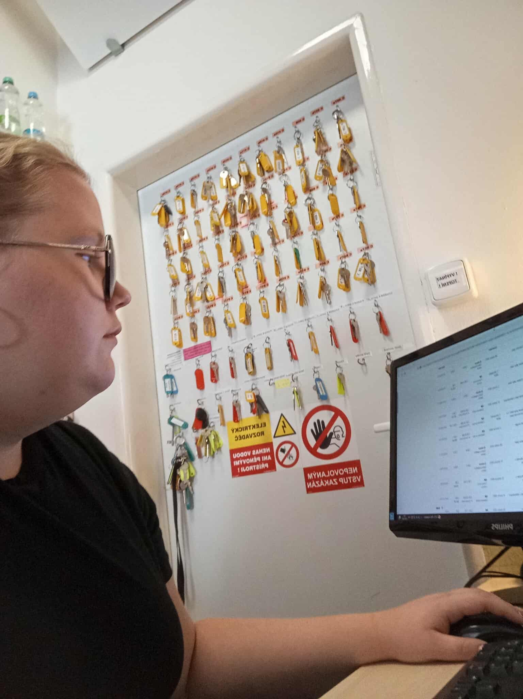

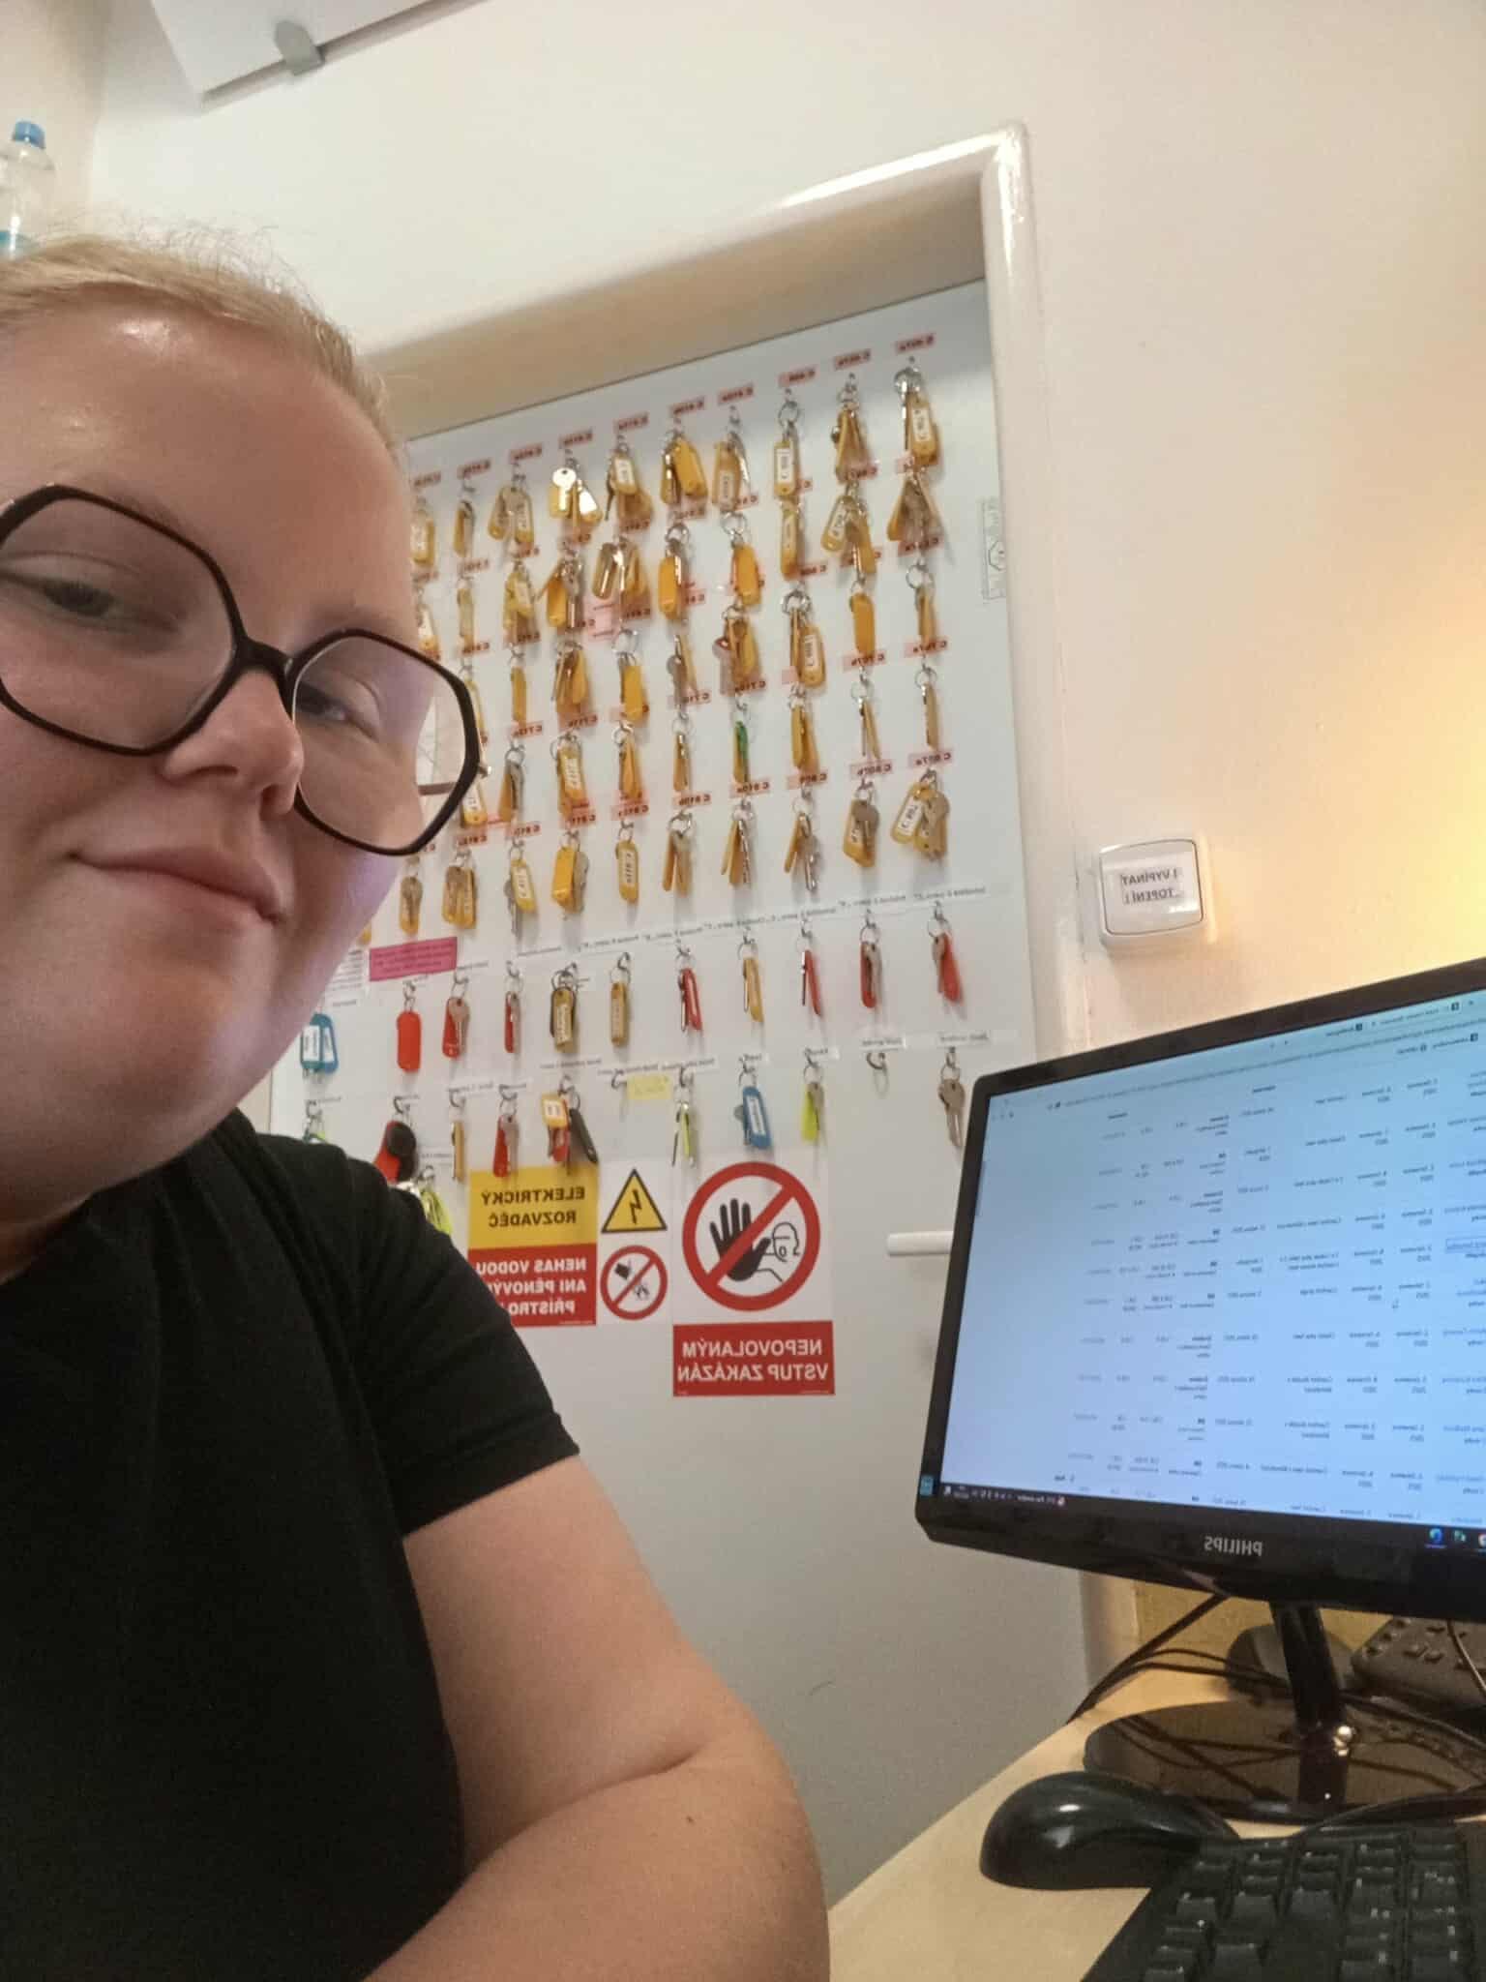
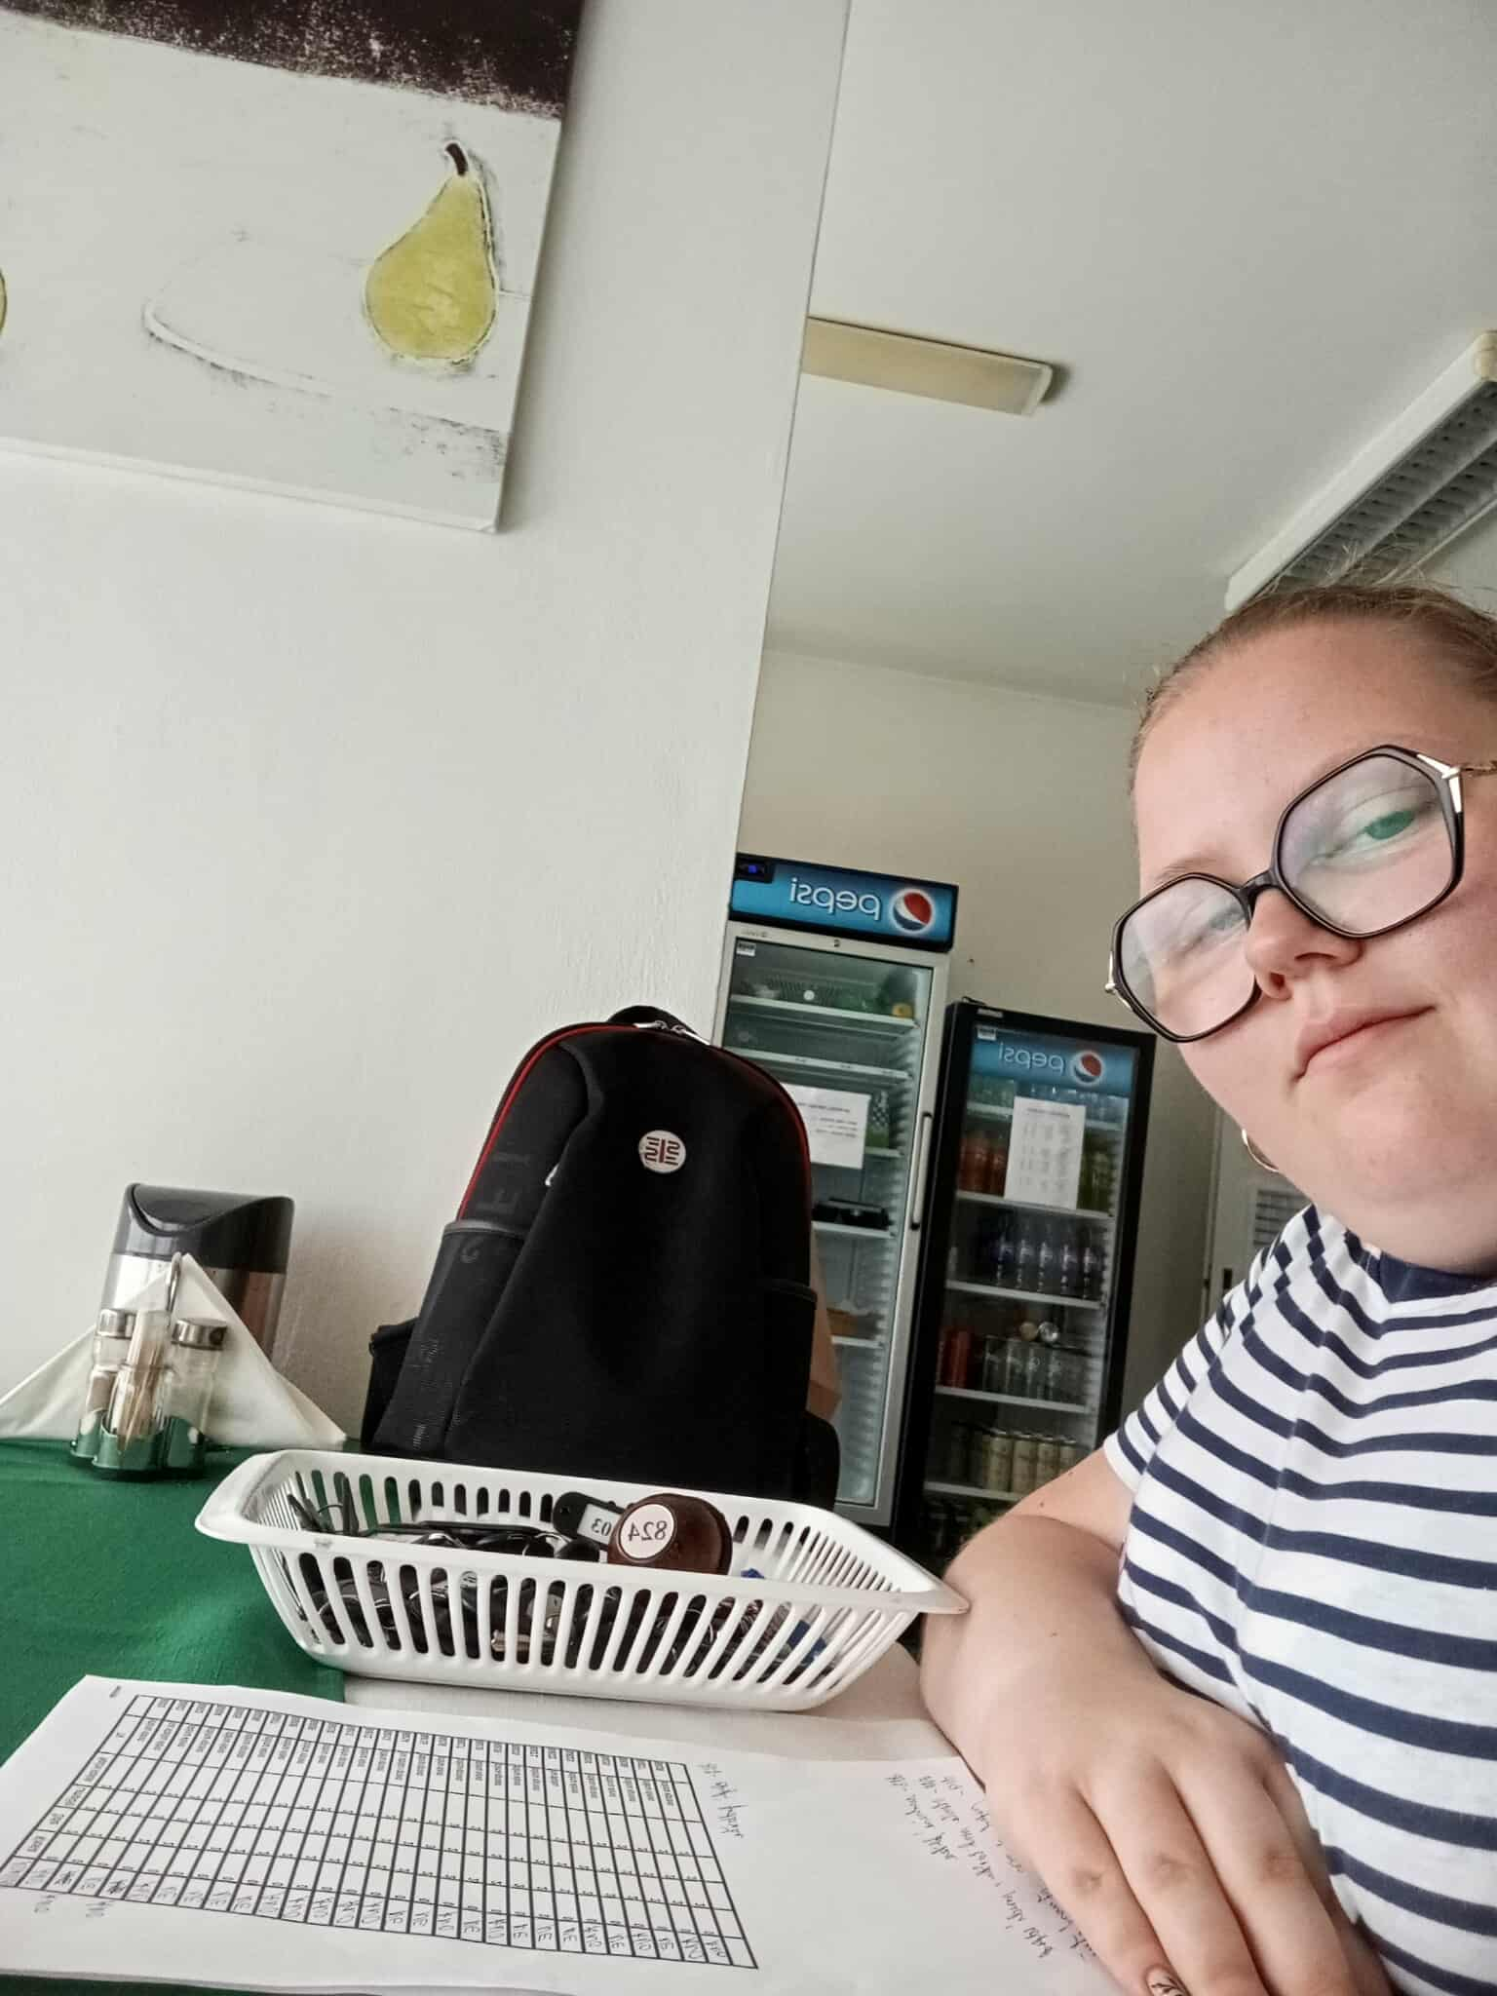
LowCost Hotel Ostrava
Gabriela Gajos

Slide 5
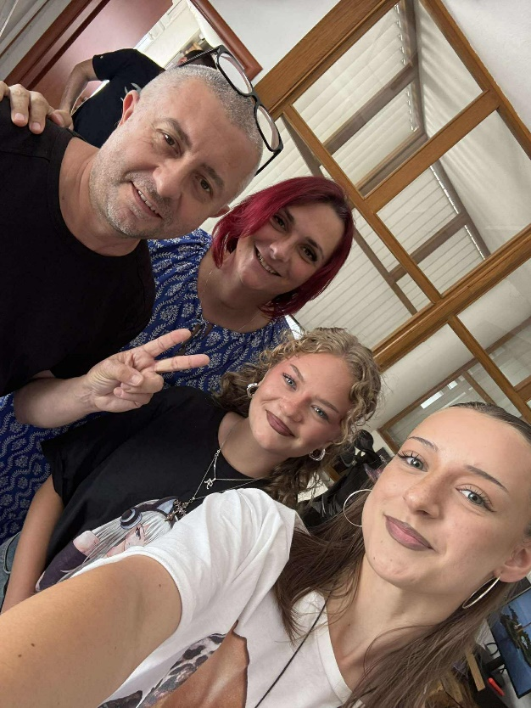
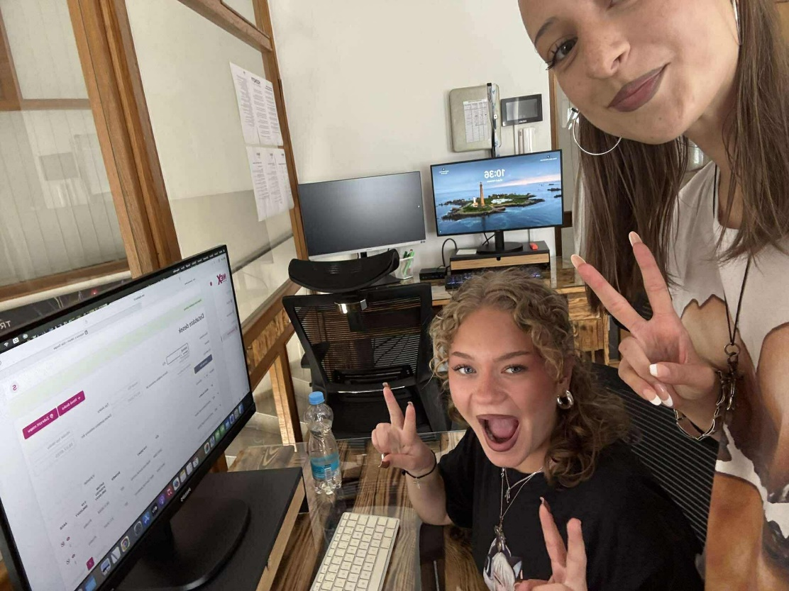
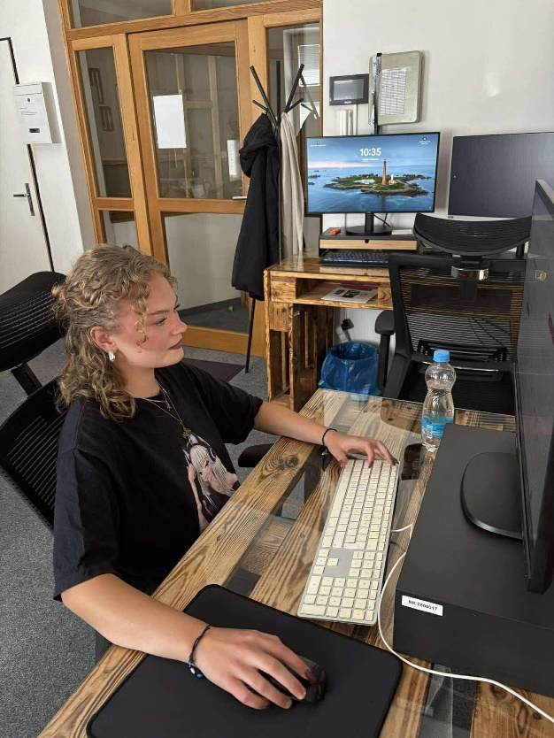
DigiDay Czech S.r.o.
Patrycja Chruściak, Anna Mazurczak

Slide 6
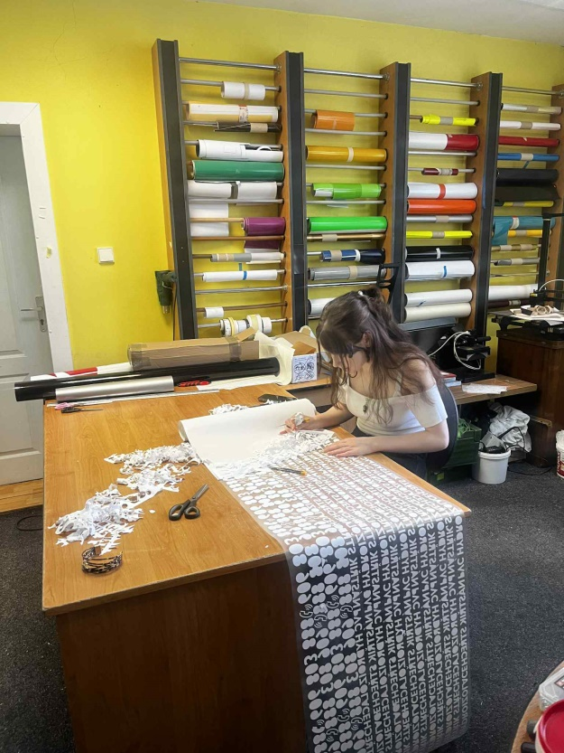
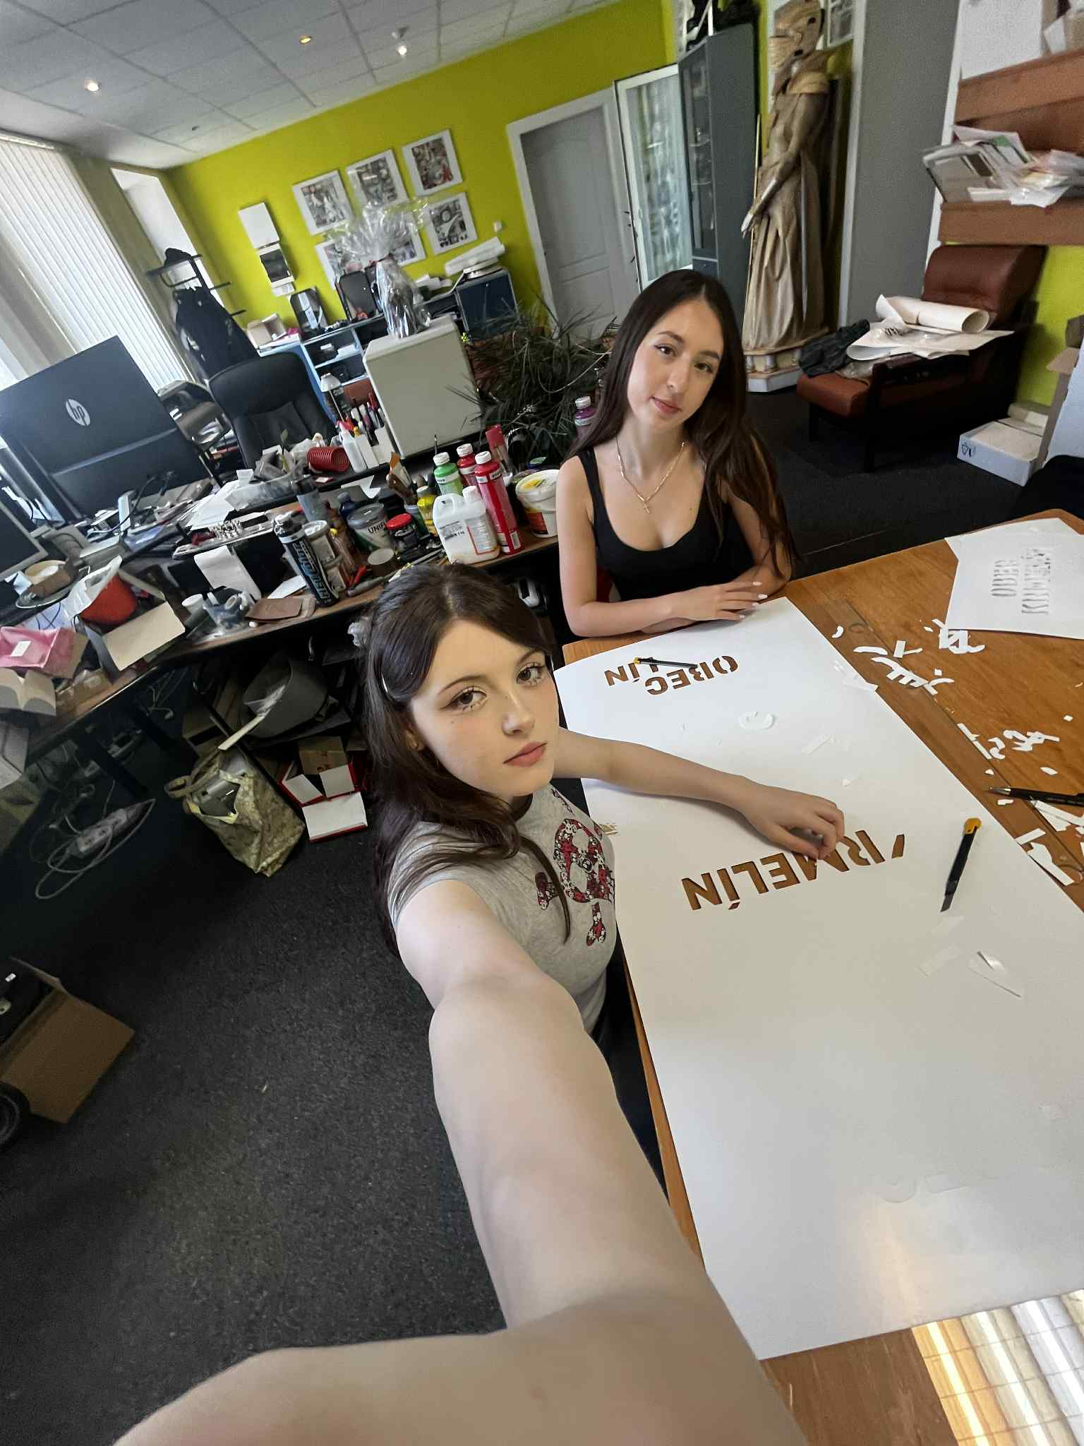
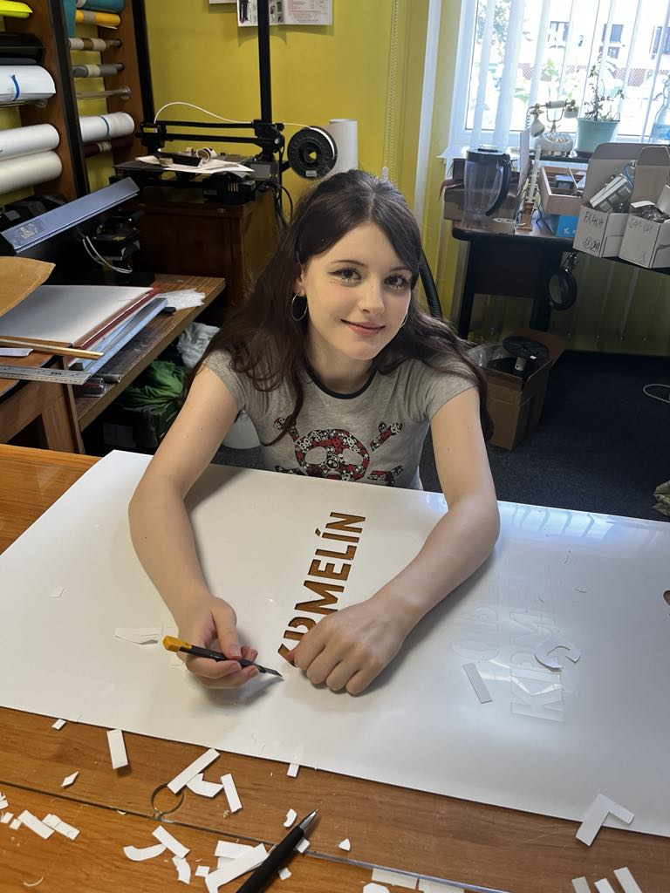
Holbein Studio
Nikola Michota, Marysia Skiba

Slide 7
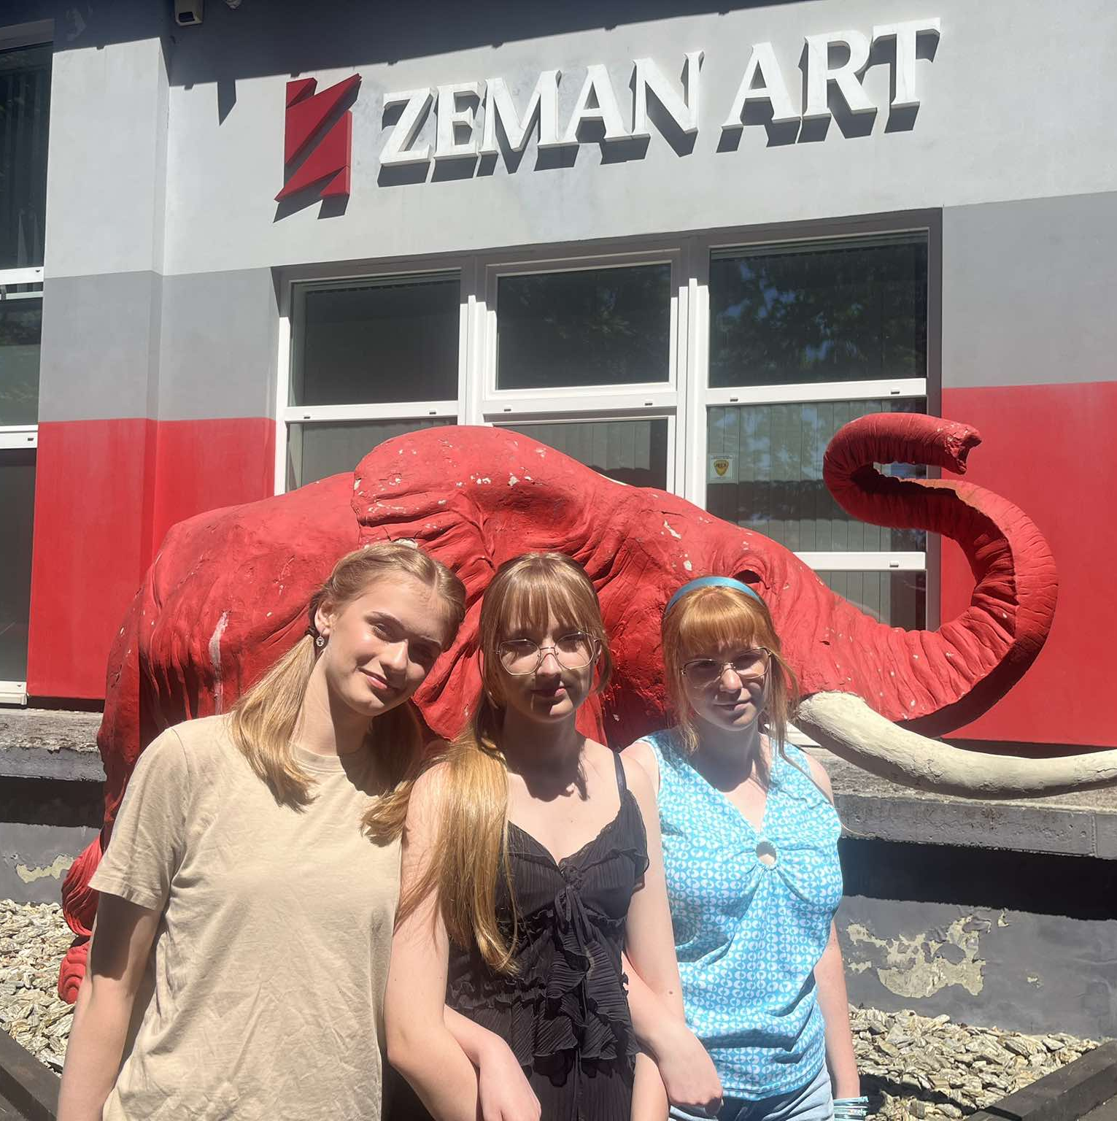
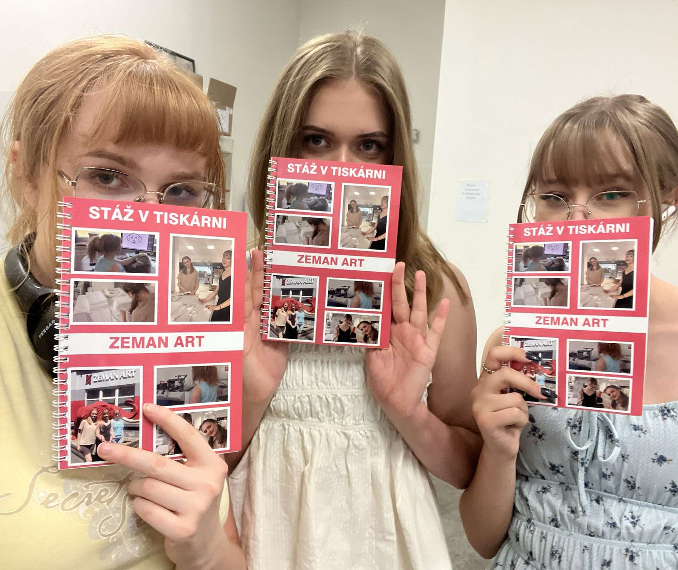
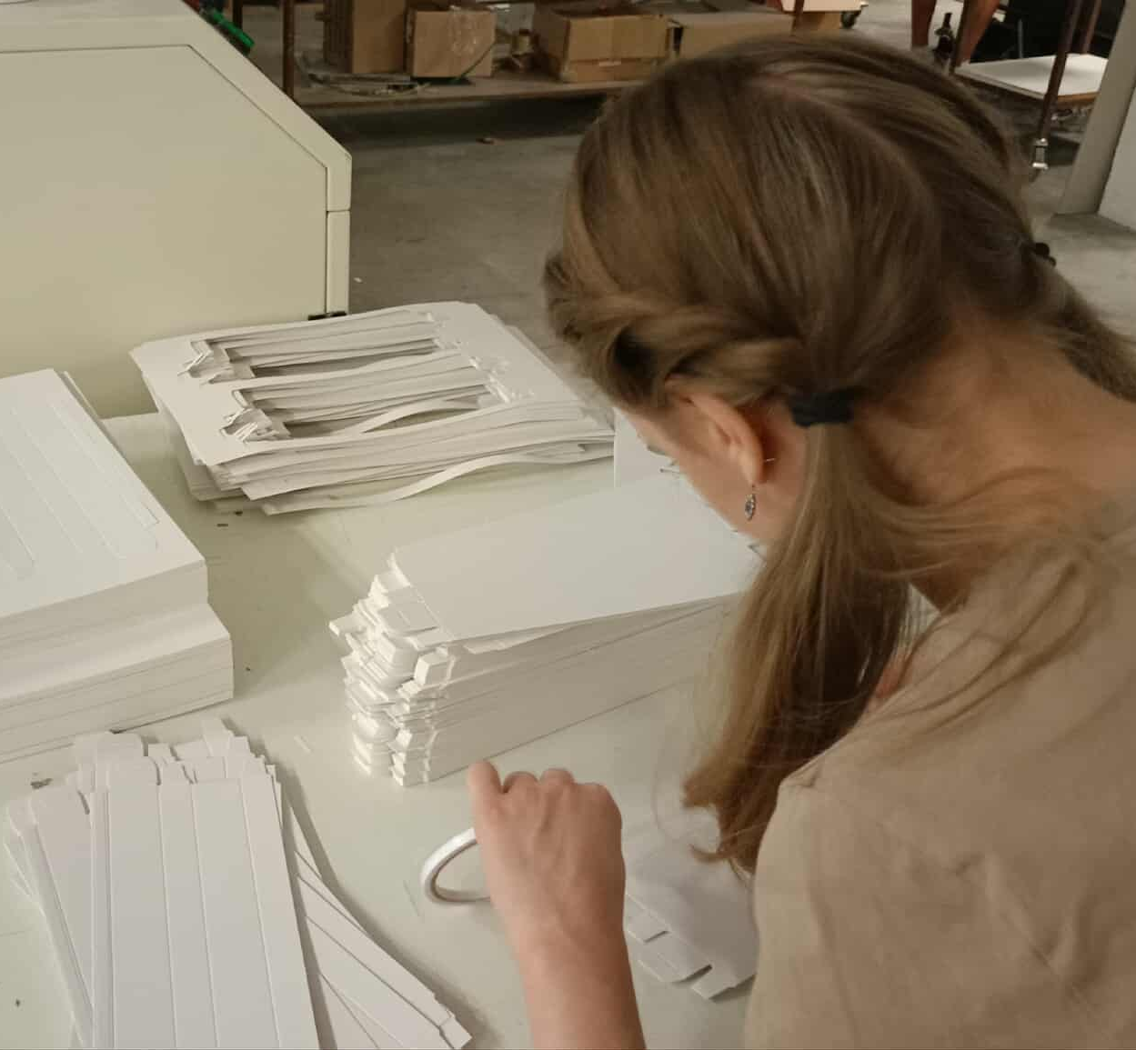
ZENMAN ART Ltd.
Kinga Dąbska, Natalia Musiał, Zuzanna Pakuła

Slide 8
OSTRAVA

Slide 9
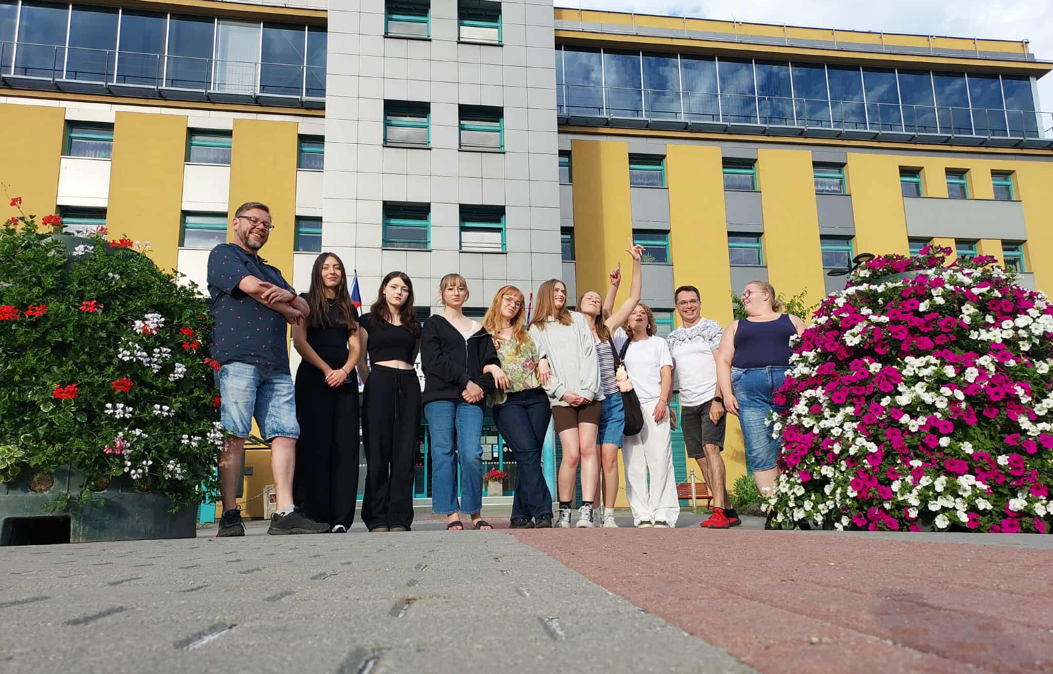

Slide 10
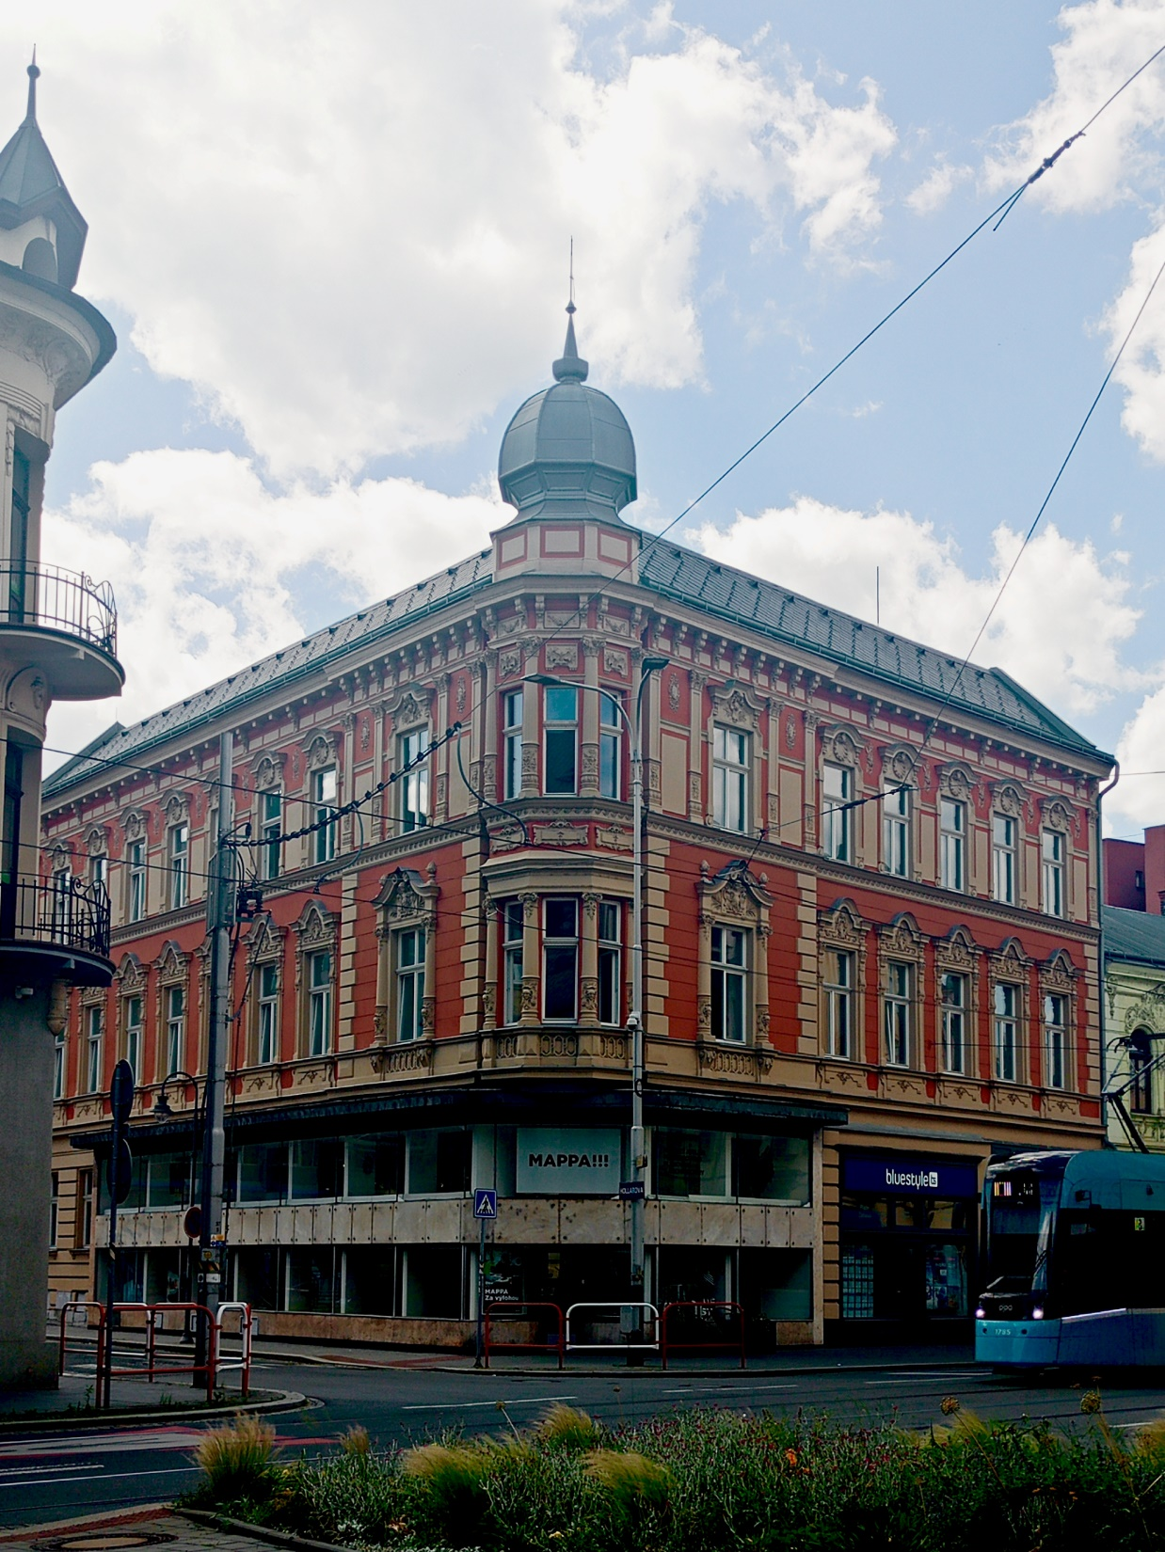
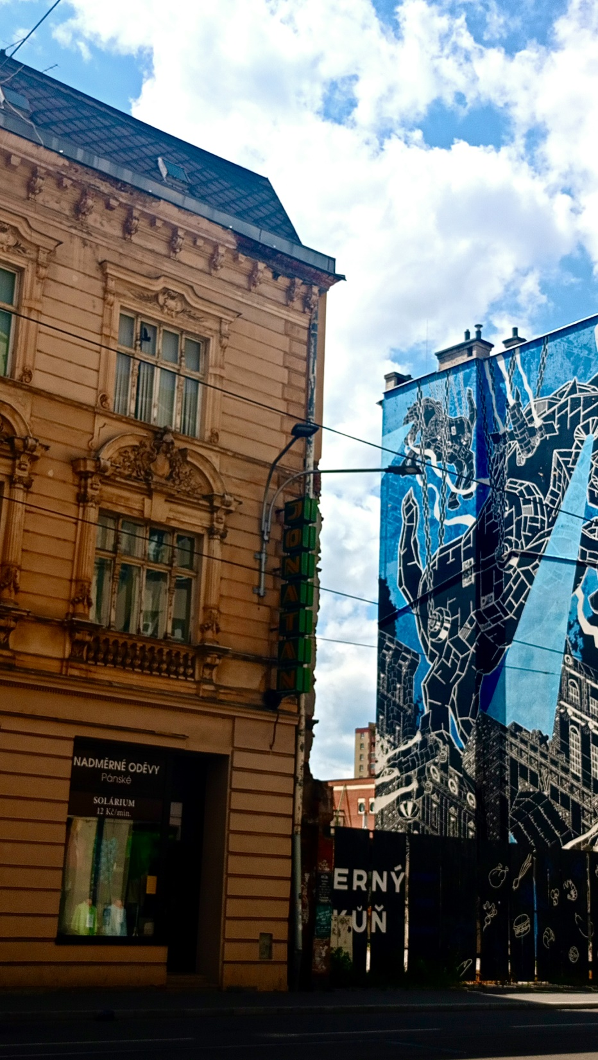
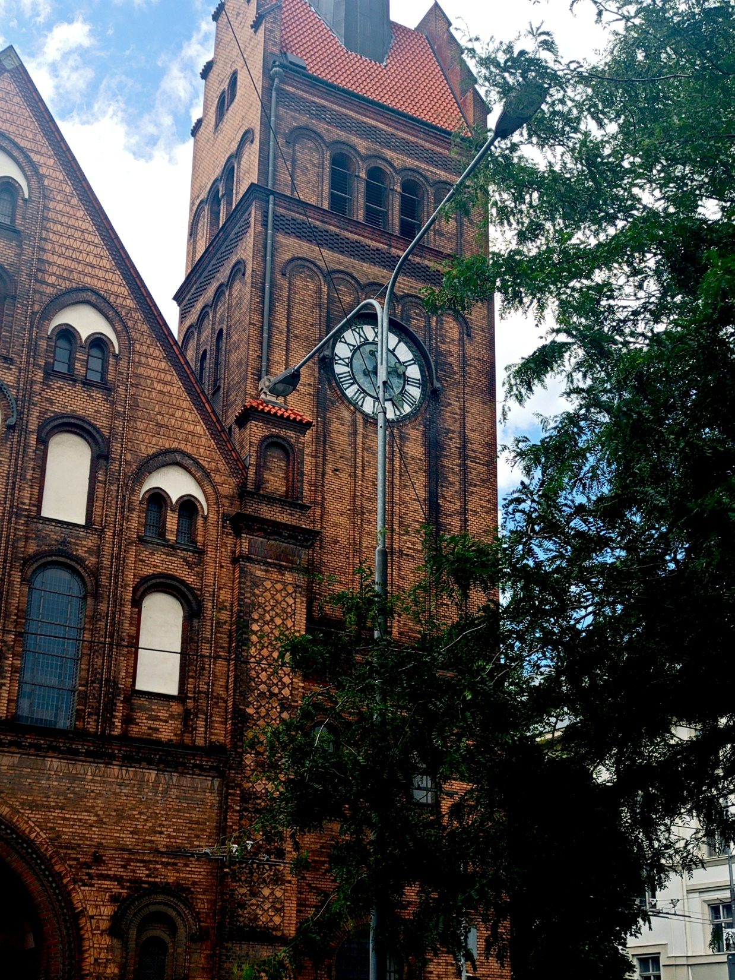

Slide 11
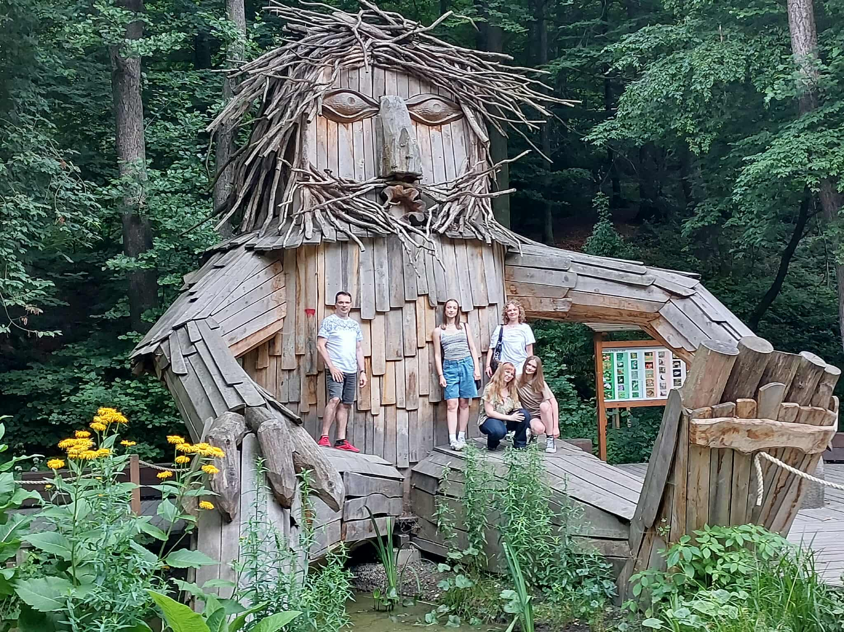
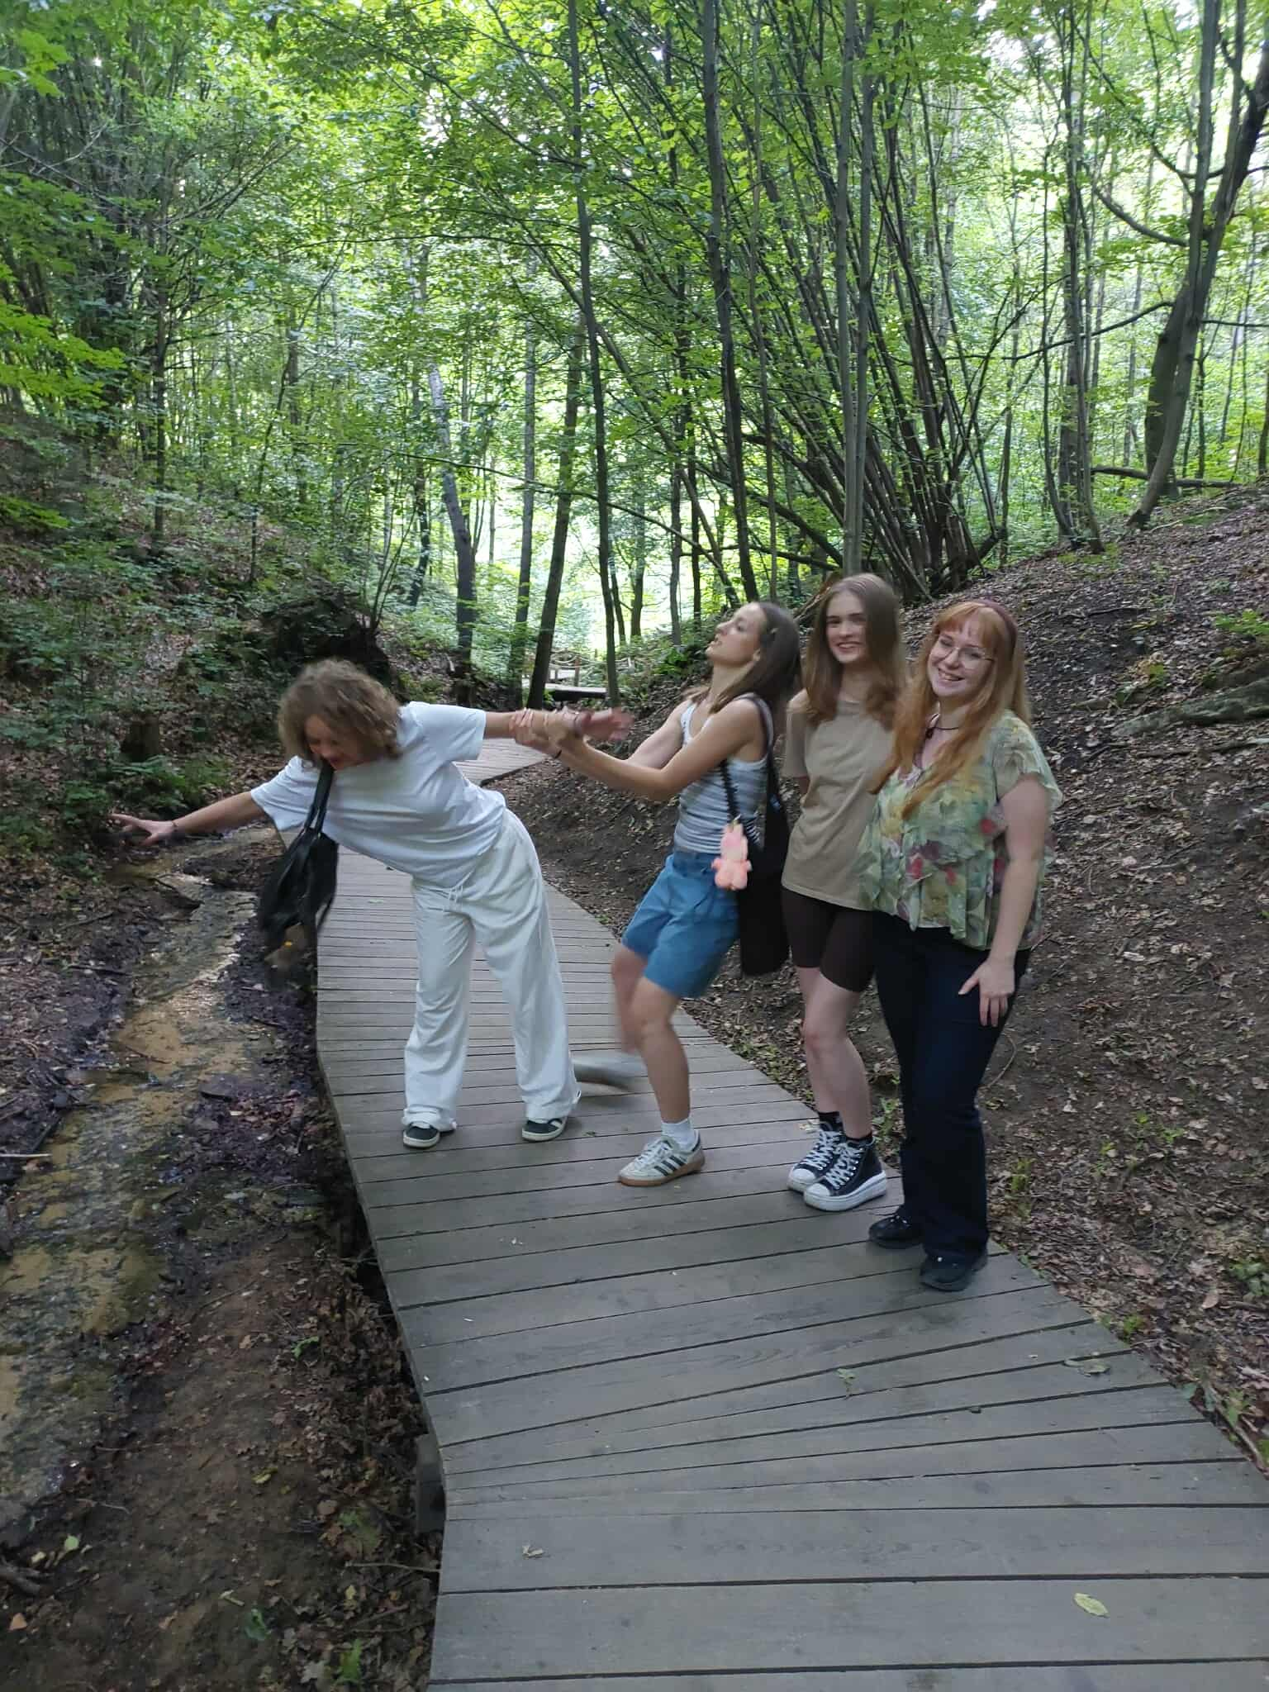

Slide 12
HUTA
VITKOVICE

Slide 13
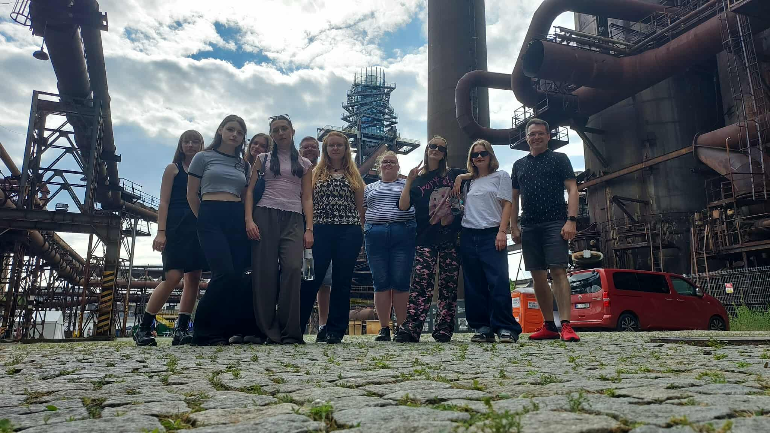

Slide 14
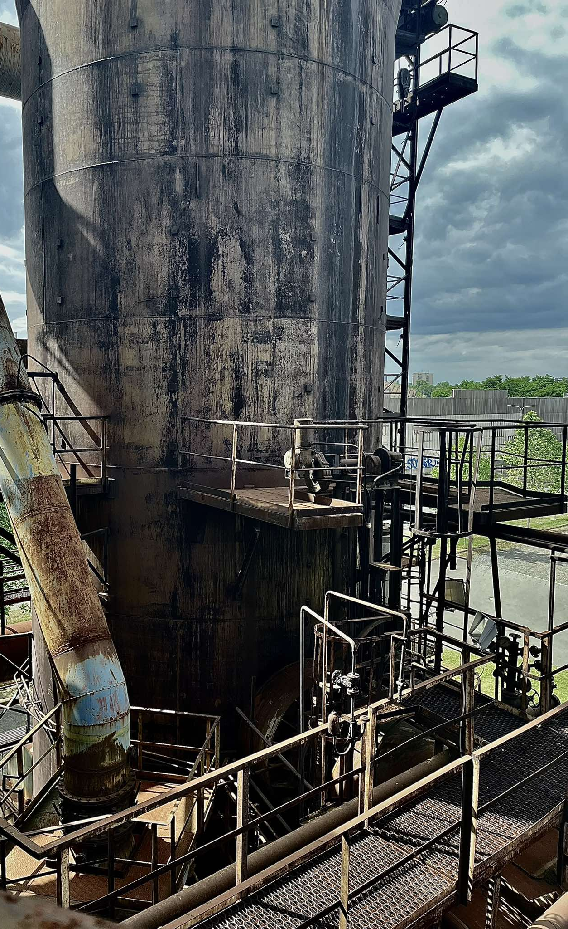
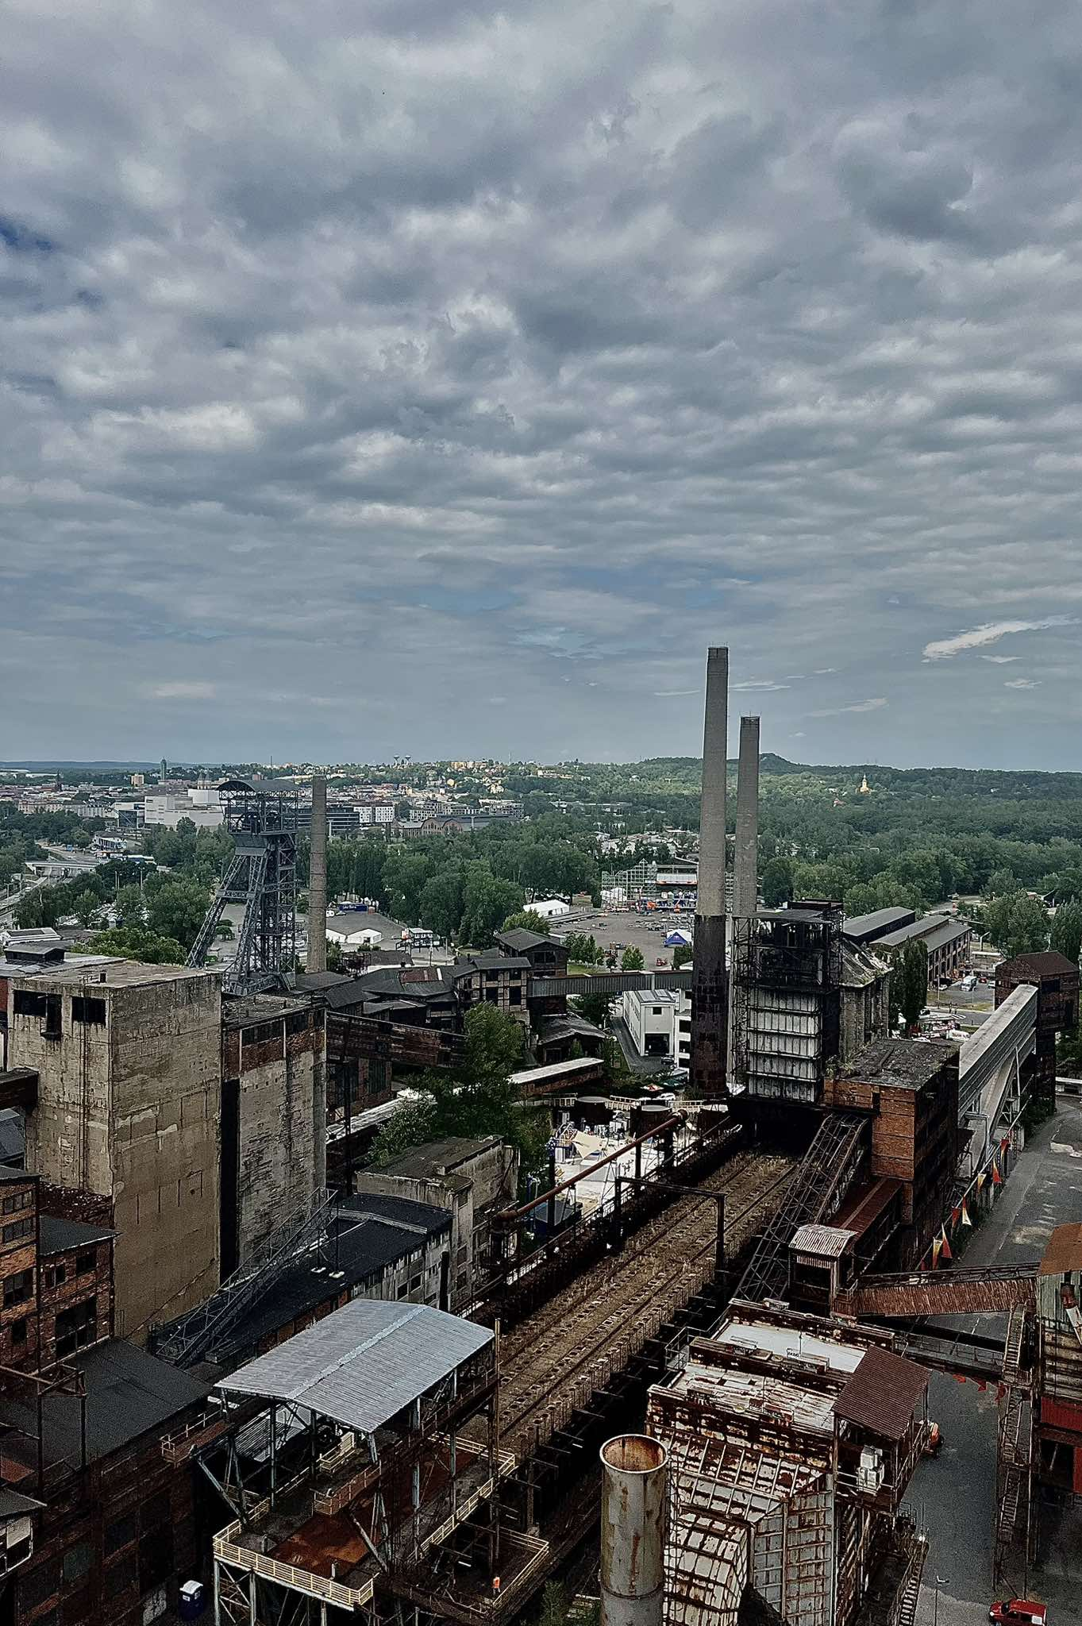
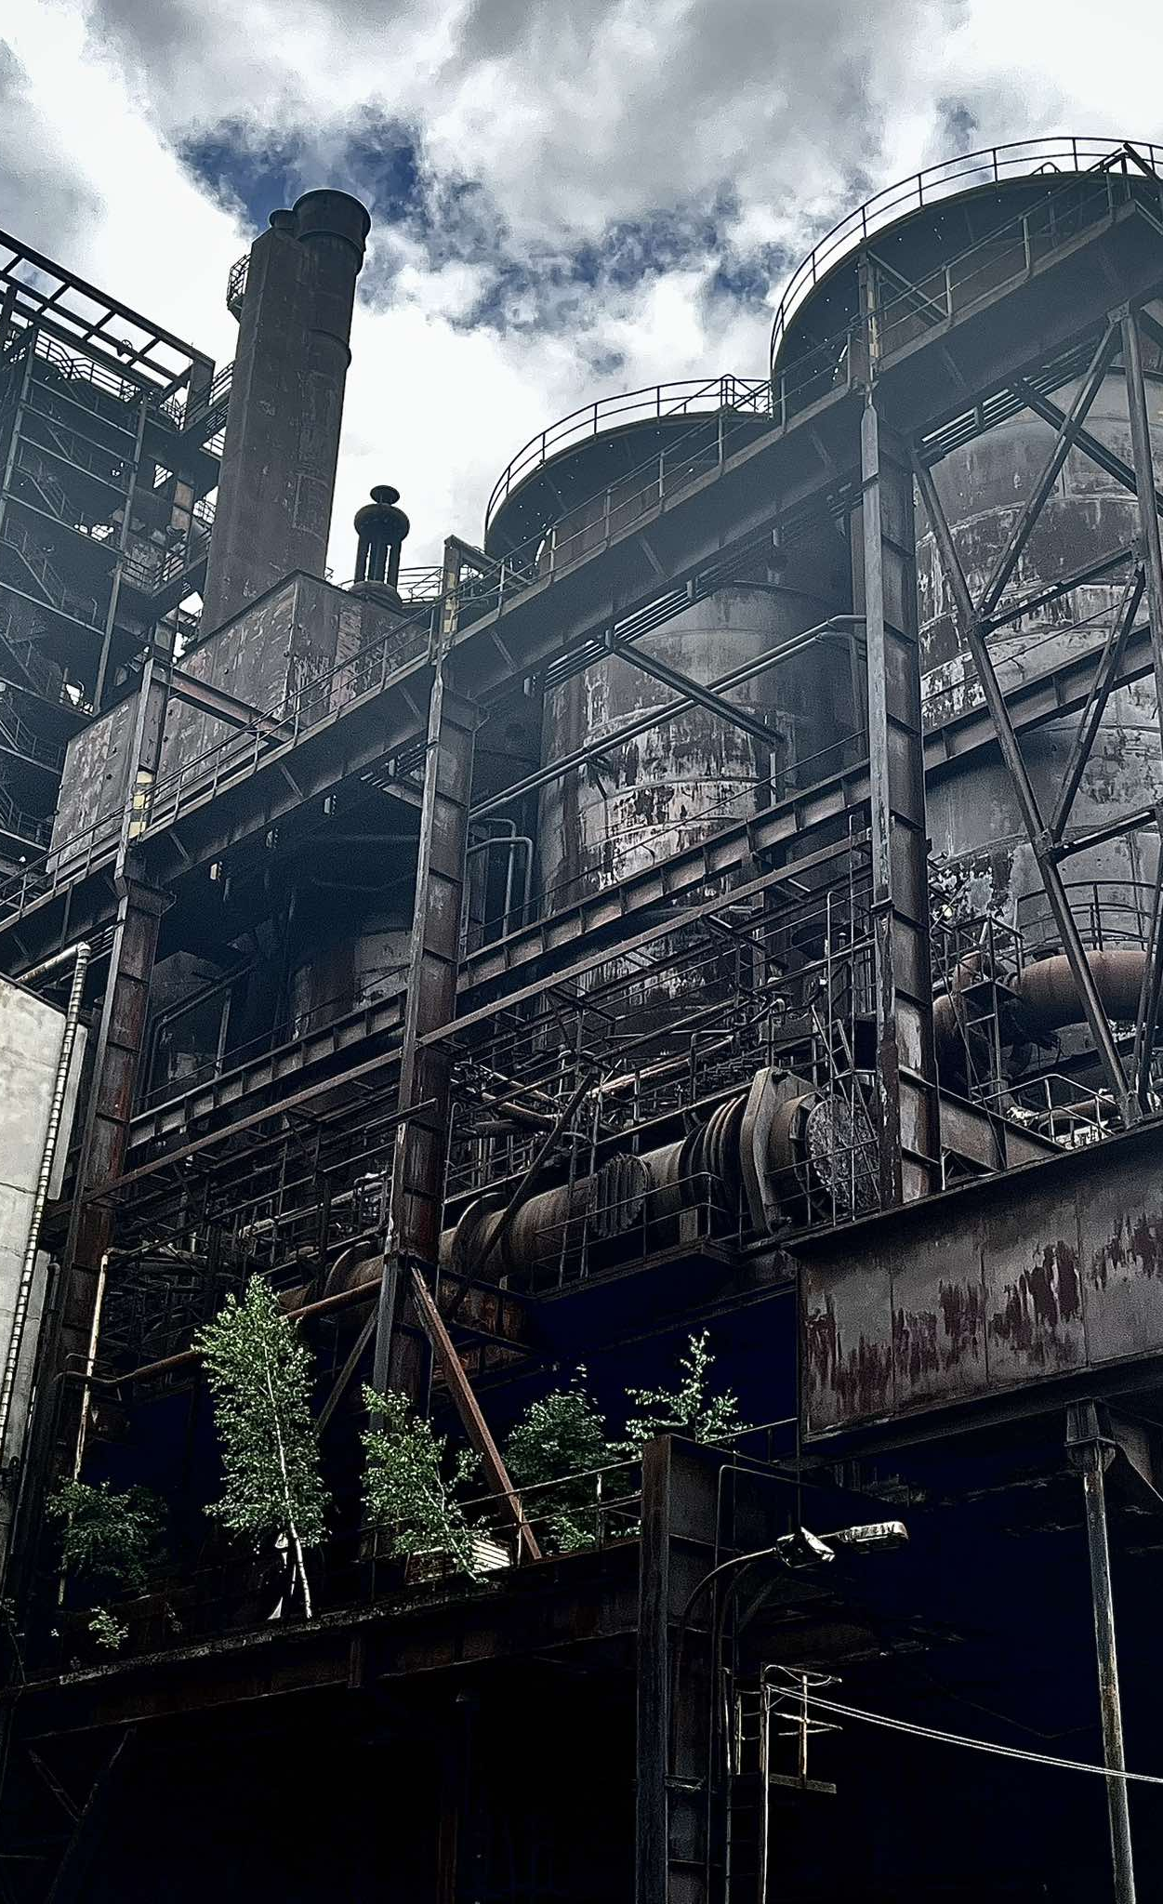

Slide 15
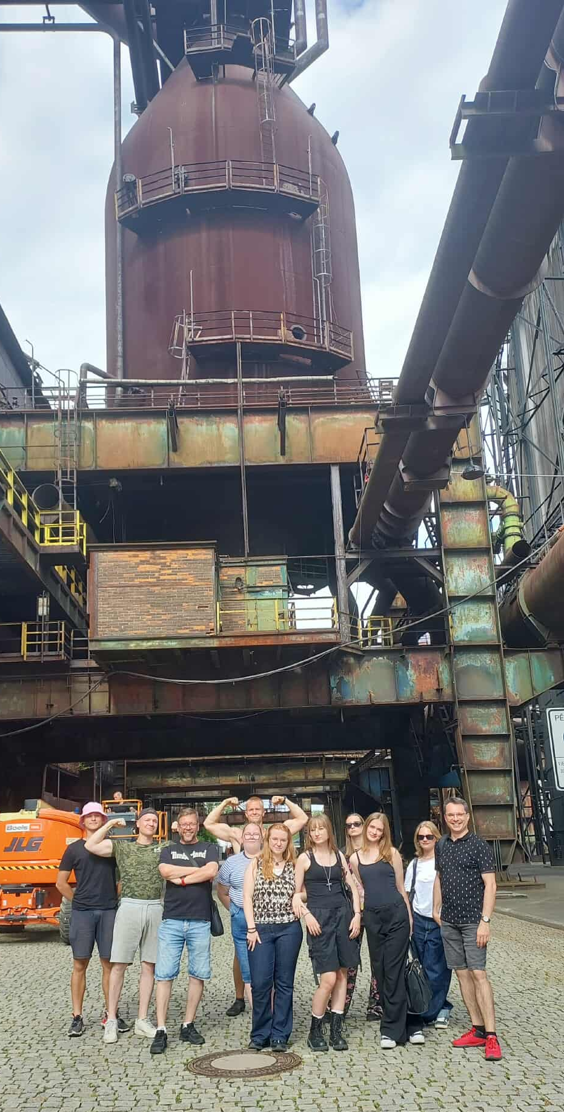
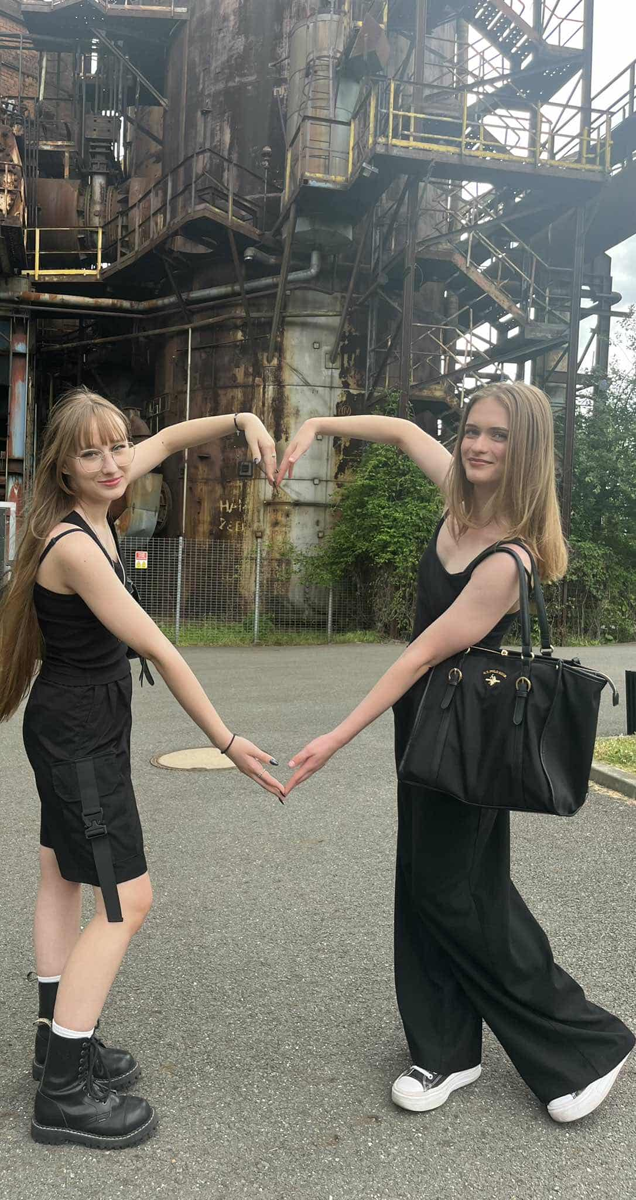

Slide 16
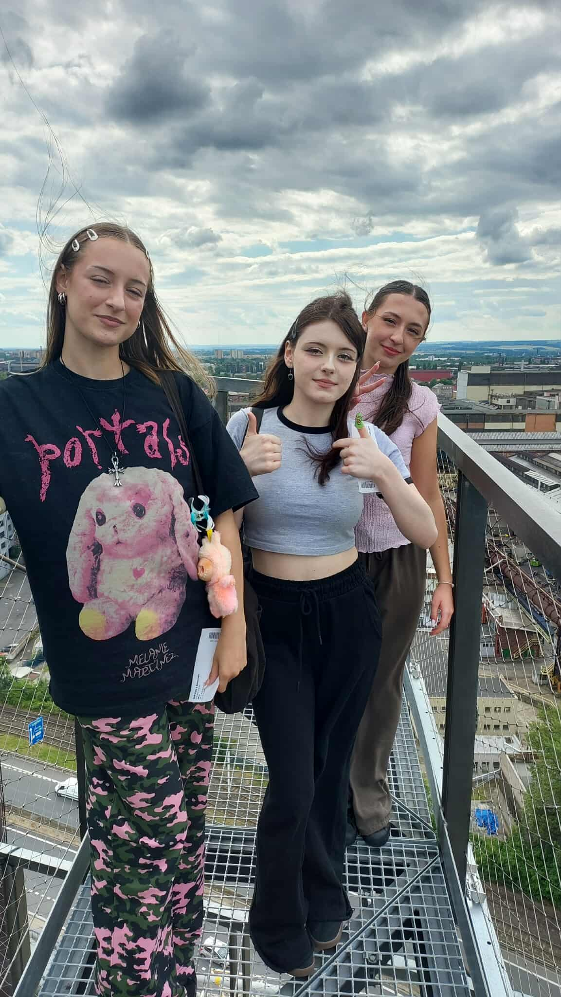
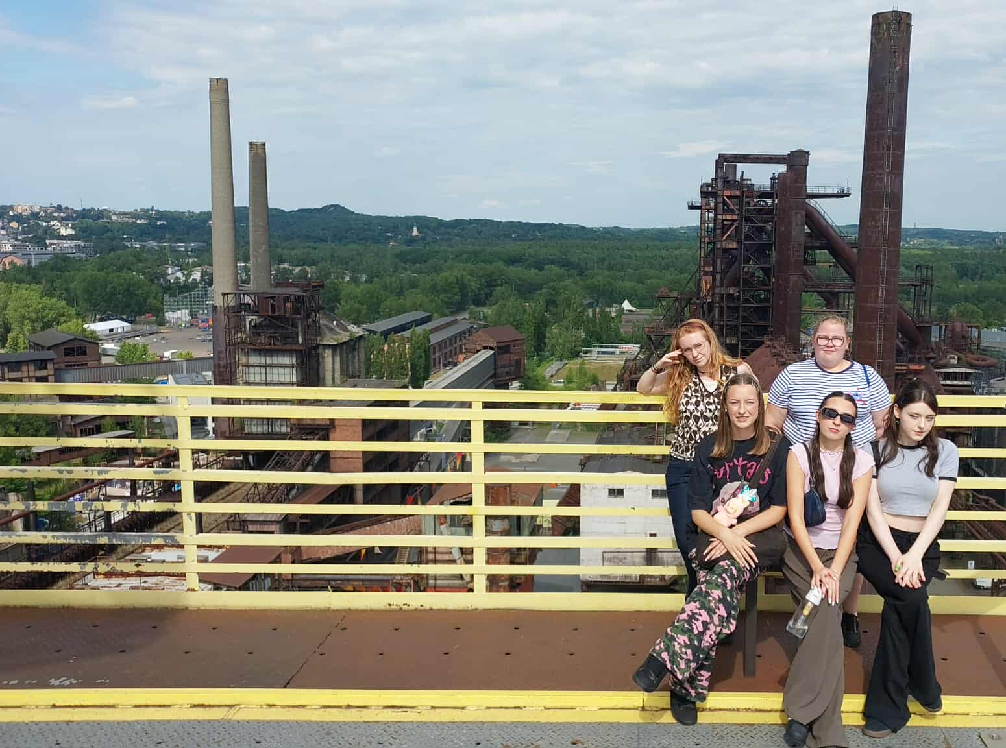

Slide 17
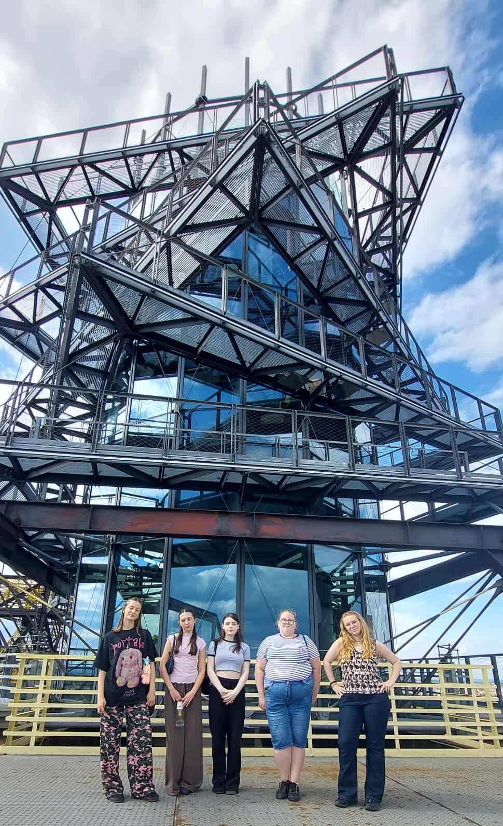
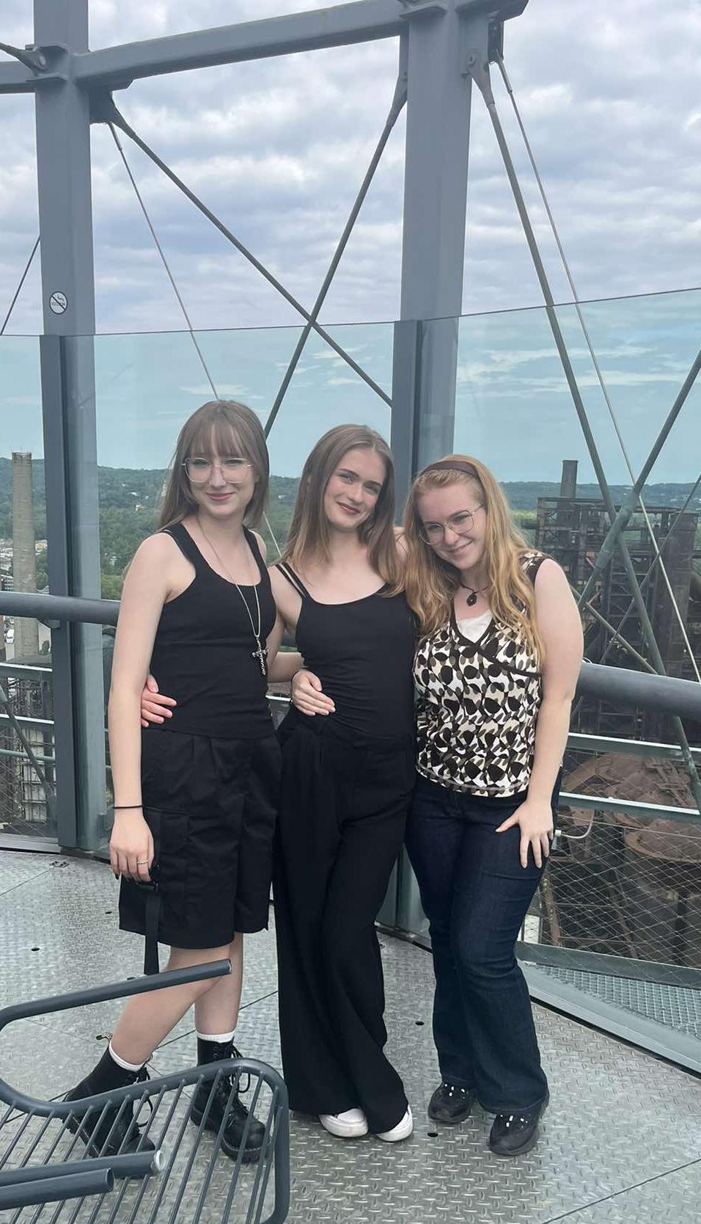

Slide 18
LASER
GAME

Slide 19
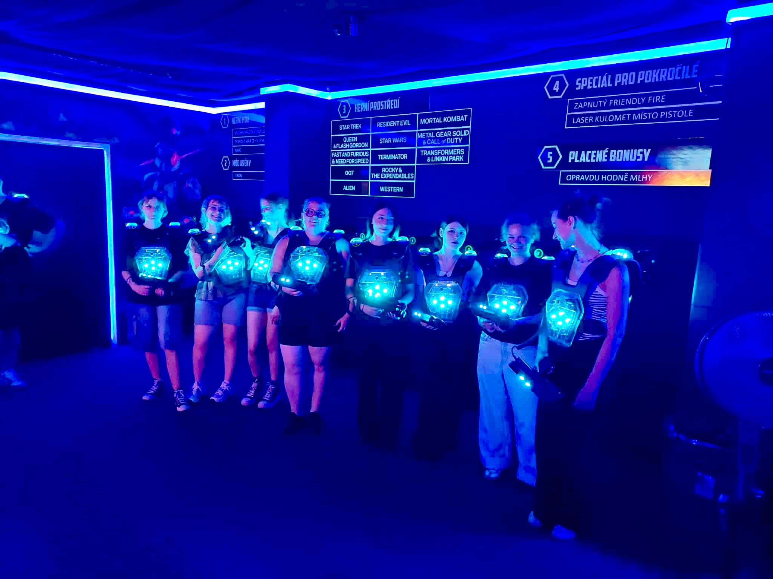

Slide 20
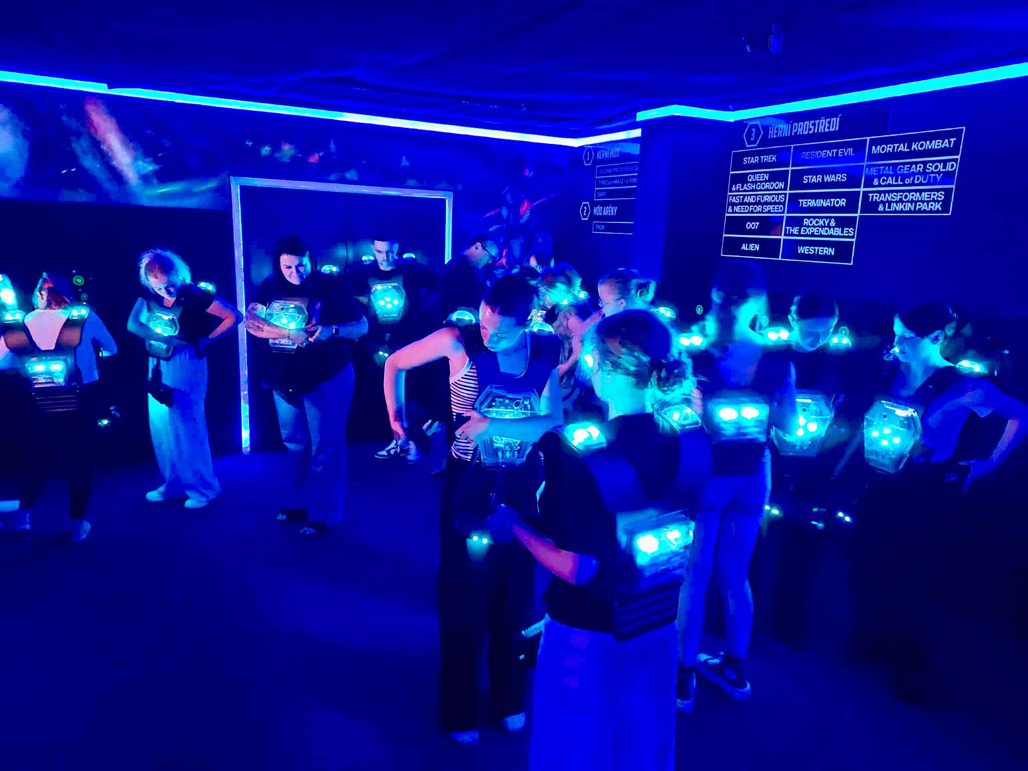

Slide 21
PRAGA

Slide 22
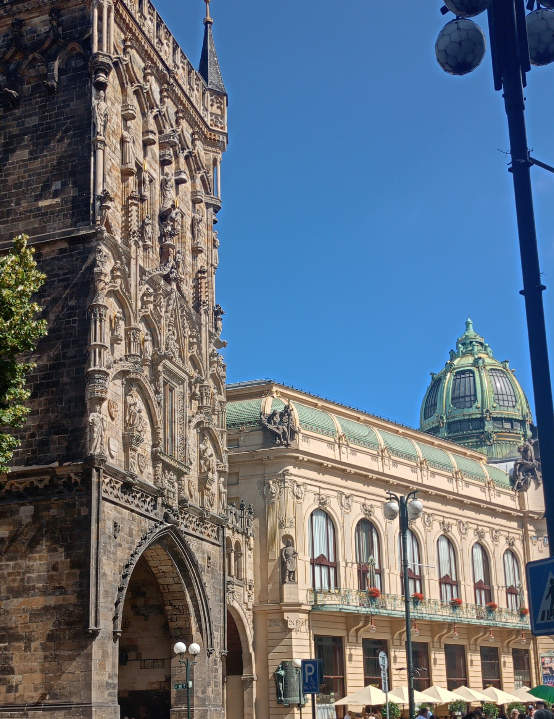
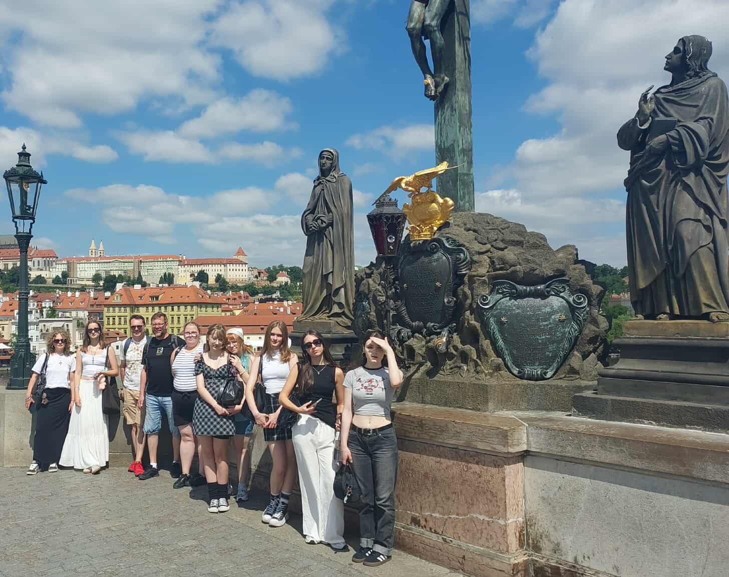

Slide 23
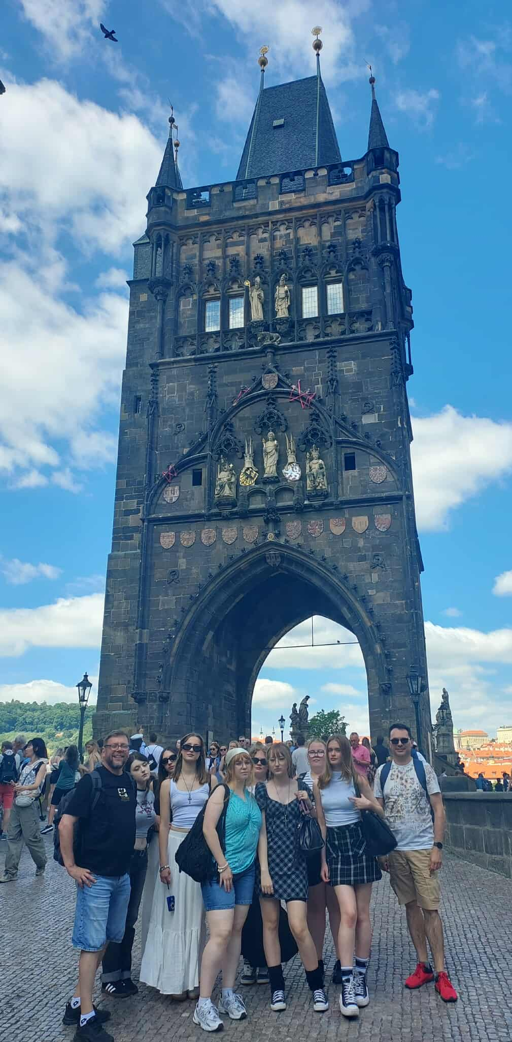
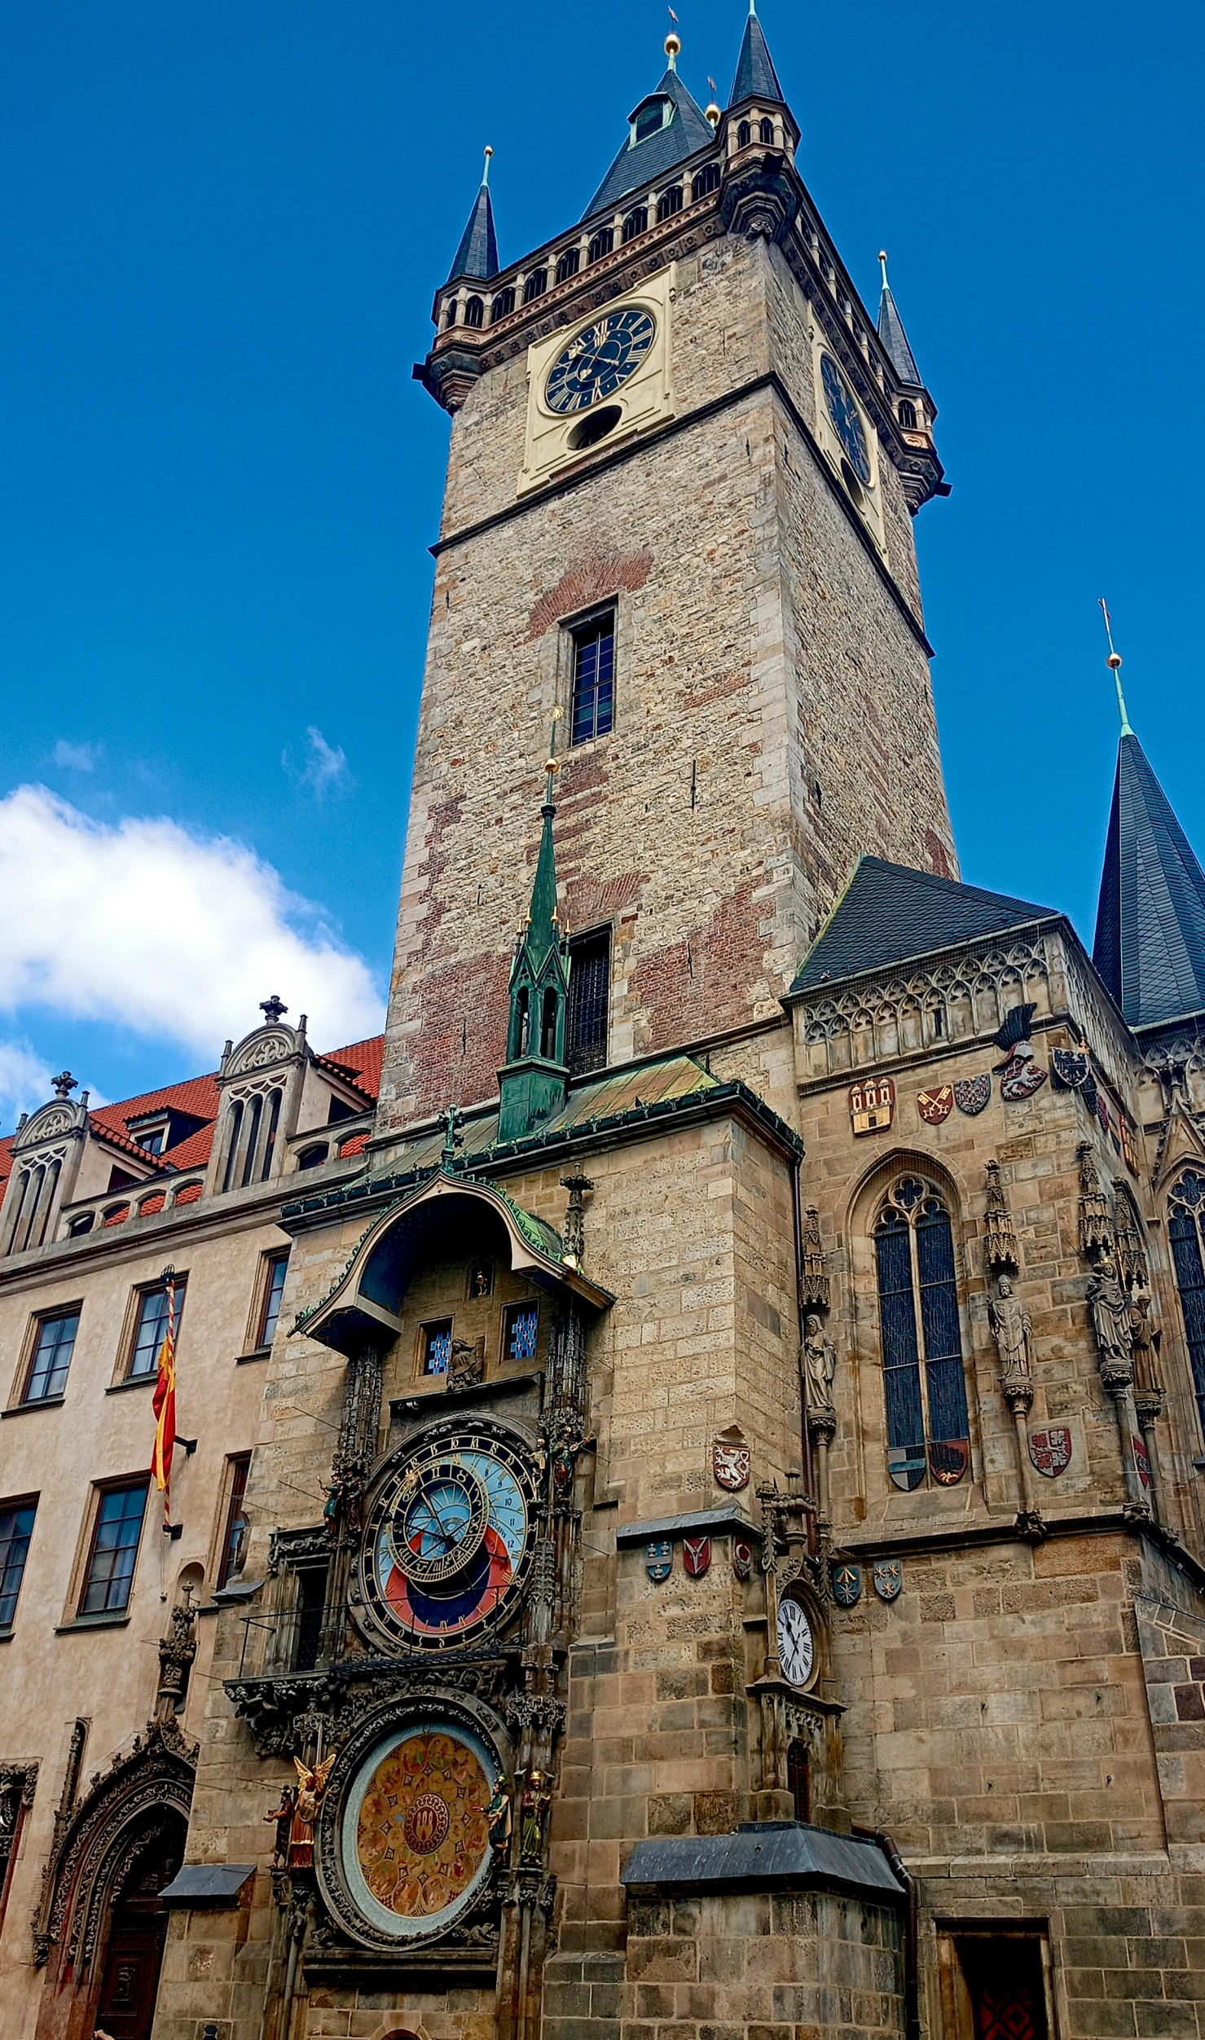

Slide 24
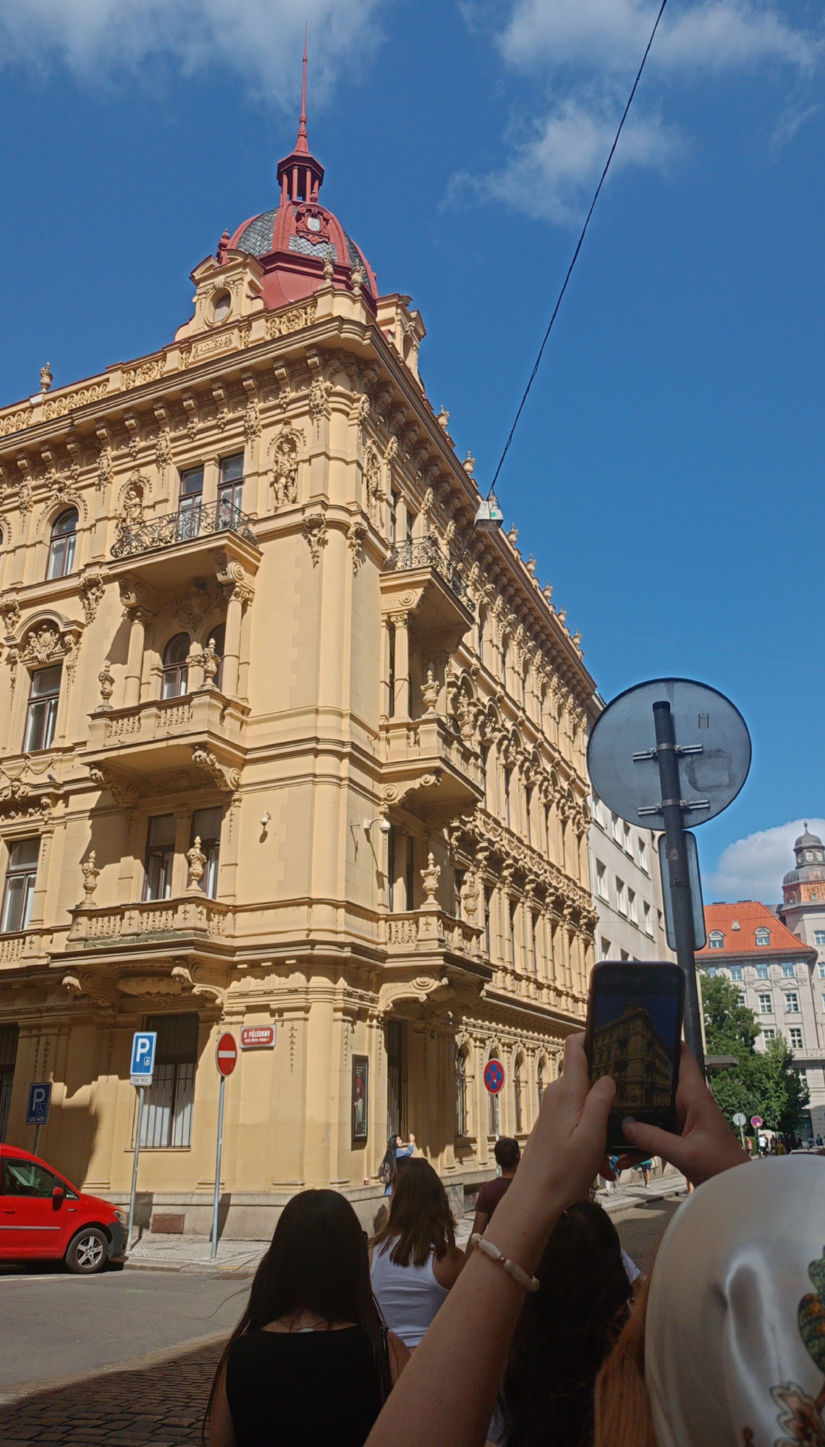
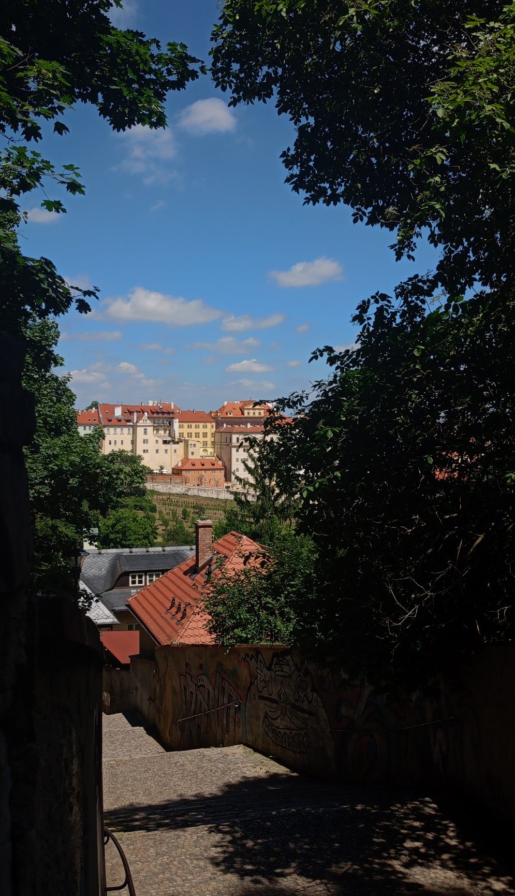
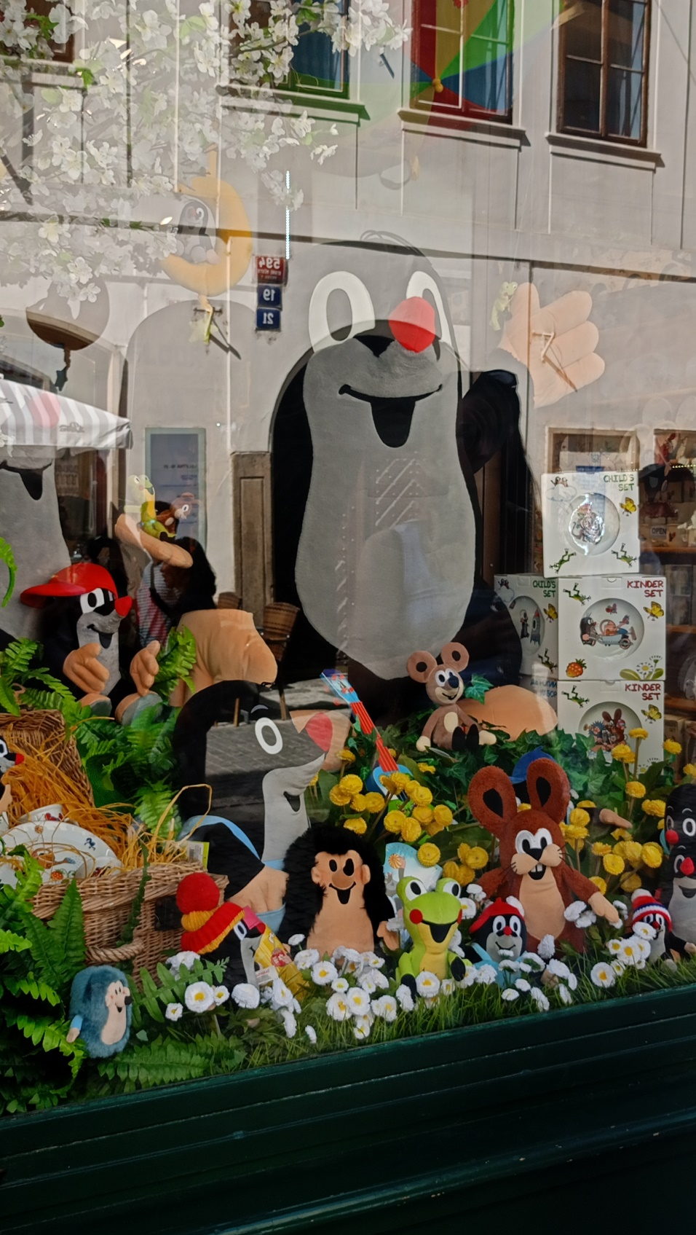

Slide 25
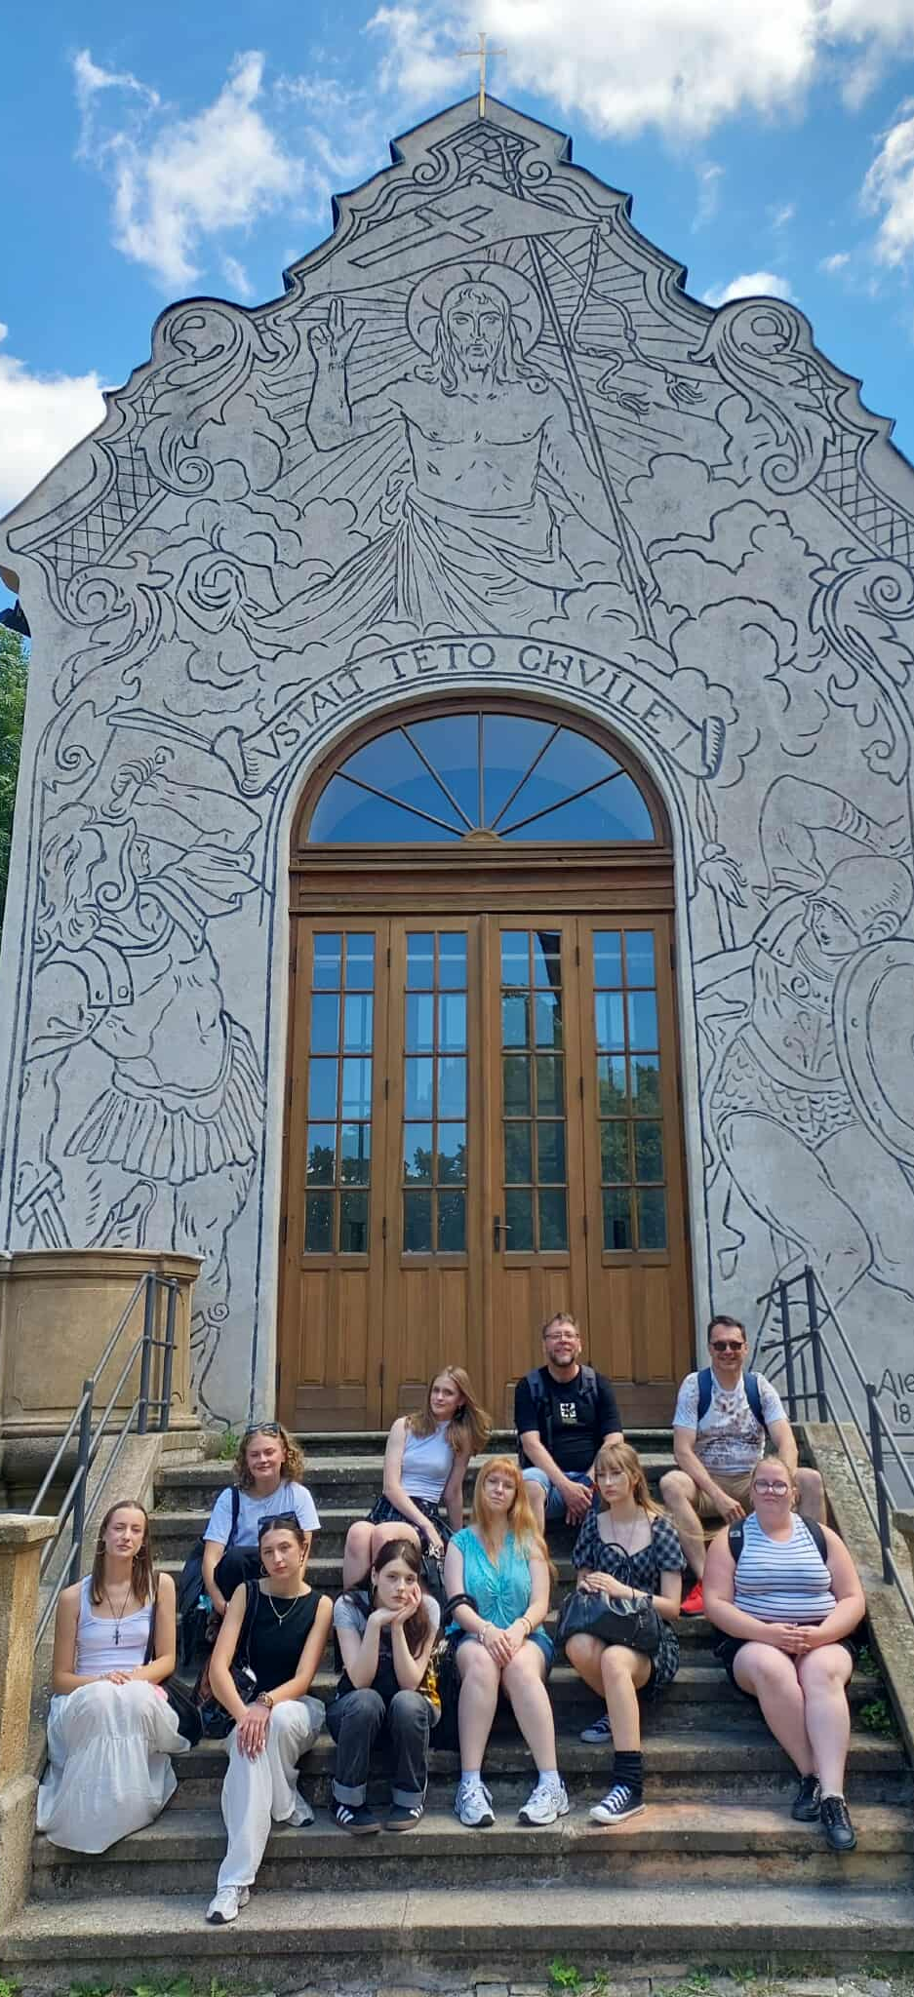


Slide 26
ROZDANIE
CERTYFIKATÓW

Slide 27
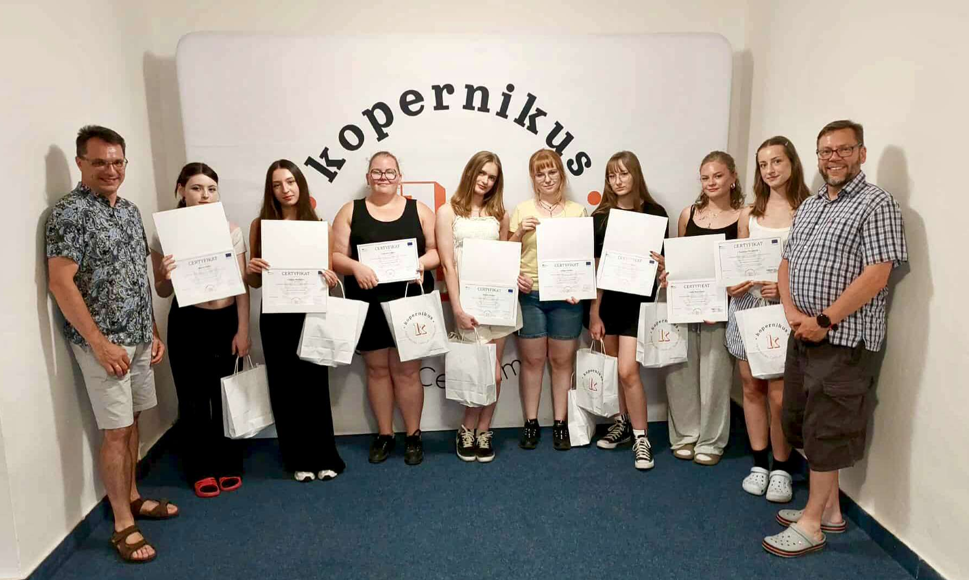

Slide 28


AHOJ!
JE CAS SE
ROZLUCIT

